Slide 1
【2019年度デジタルハリウッド大学卒業制作 研究活動報告書】
習慣行動を改善するためのアプリ利用調査の研究／ゲーミフィケーションを取り入れたスマホアプリ開発
デジタルハリウッド大学 ┃ デジタルコミュニケーション学部 ┃ デジタルコンテンツ学科
指導教官 匠 英一教授 ┃ 氏名 そんちょー ┃ 学籍番号 A16DC000

Slide 2
◆
目次
一部 活動概要
1章 研究目標
動機
2章 アウトプット
開発成果
研究成果
3章 ゼミ紹介
二部 活動詳細：スマートフォン依存症
1章 アドラー心理学
2章 匠英一教授の特別講義
3章 先行研究（アプリケーション）の調査
4章 ゼミ合宿
5章 依存症
6章 ゲーミフィケーション

Slide 3
◆
目次
二部 活動詳細：スマートフォン依存症
7章 アプリ開発
8章 実地試験
9章 データ分析
10章 報告書作成
11章 学会発表
12章 ビジネス心理検定
三部 研究成果：スマートフォン依存症
1章 依存症
依存症への対処例
2章 仮説
3章 目標
4章 開発成果
5章 検証
データ
データ分析

Slide 4
◆
目次
四部 活動：NFCログアプリ
1章 開発動機
2章 アウトプット
3章 開発詳細
五部 終わりに
感想
卒業制作を通して学んだこと
謝辞
参考文献

Slide 5
1
一部 活動概要

Slide 6
◆
1章 研究目標
1
概要
私はデジタルハリウッド大学匠ゼミにて、スマートフォン依存症にアプローチするスマートフォンアプリの開発、試験を行いました。
また実効性のあるアプリにするため、勉強会に出席する、依存症に関連する本を読む、先行研究や専攻アプリの調査などを行いました。
研究動機
私はデジタルハリウッド大学にて、主にプログラミングやゲーム開発を専攻して学んできました。
卒業研究に際し、私は大学で学んできたことを活かし、かつエンターテインメント性だけでなく実用性も兼ねたコンテンツを作りたいと思いました。そこでゲーム開発のゼミではなく心理学の匠ゼミに入りました。
卒業研究にスマートフォン依存症を選んだのは、同大学内に困っている人が多く調査しやすそうであること。スマーフォンということでエンジニアとしてアプローチがしやすそうであること。研究内容決定時私がゼミで主に学習していたアドラー心理学が依存症脱却で応用されていることを知り興味を持ったことなどが挙げられます。

Slide 7
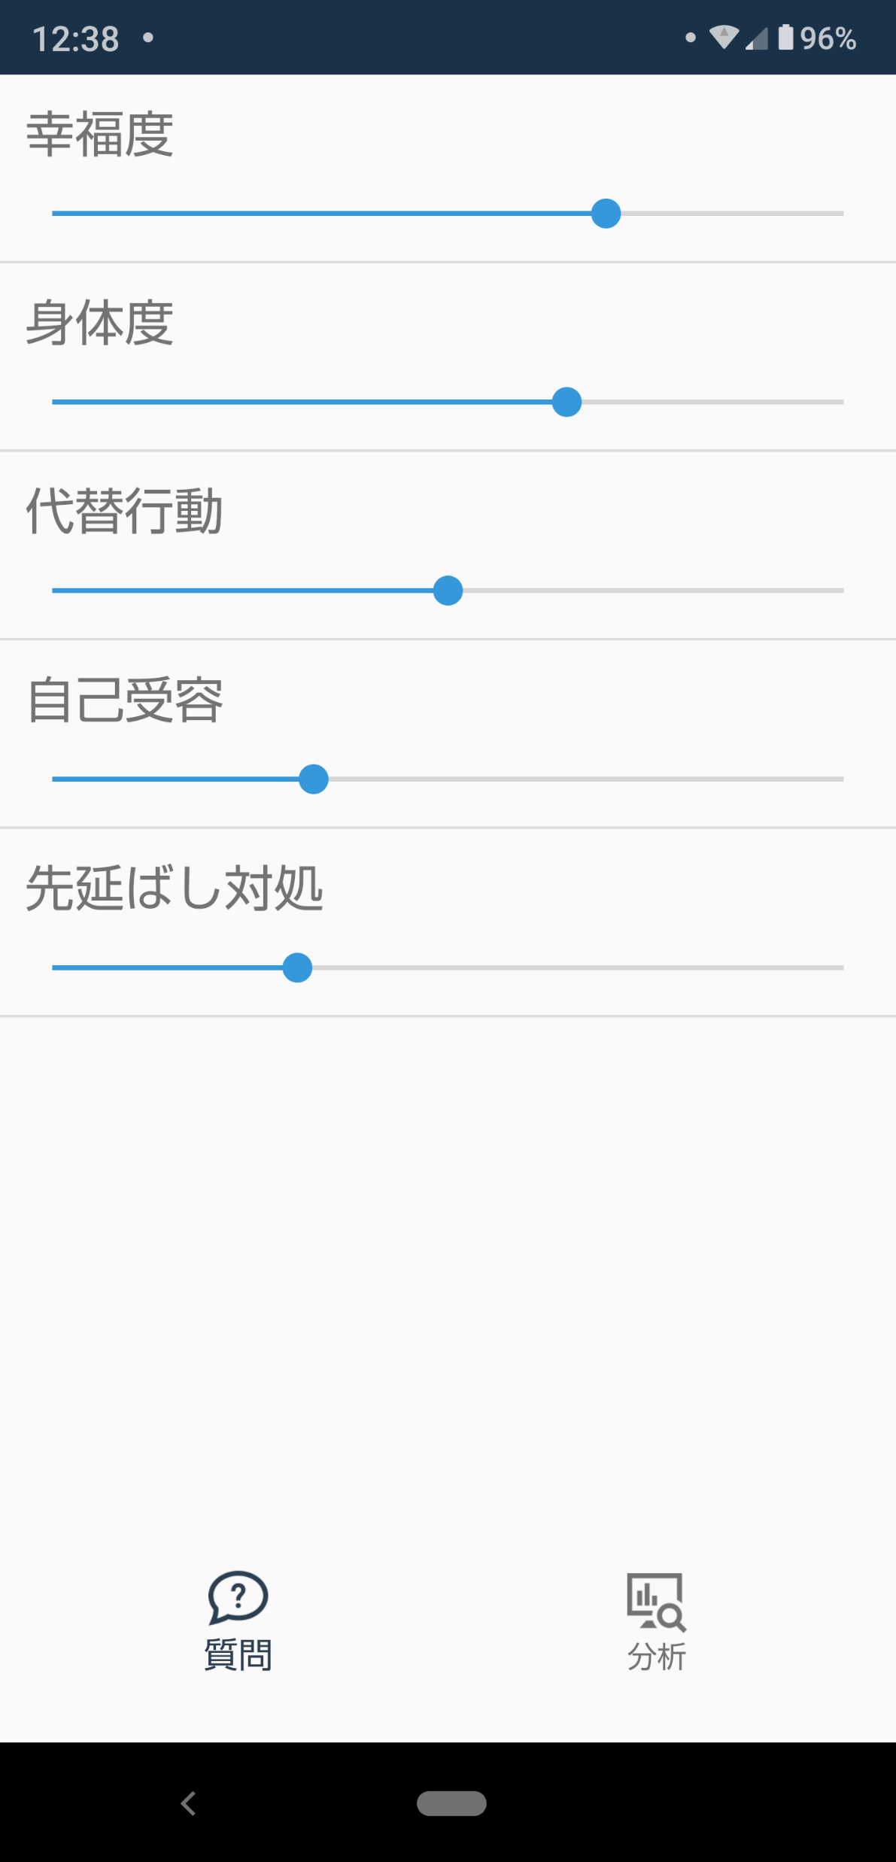
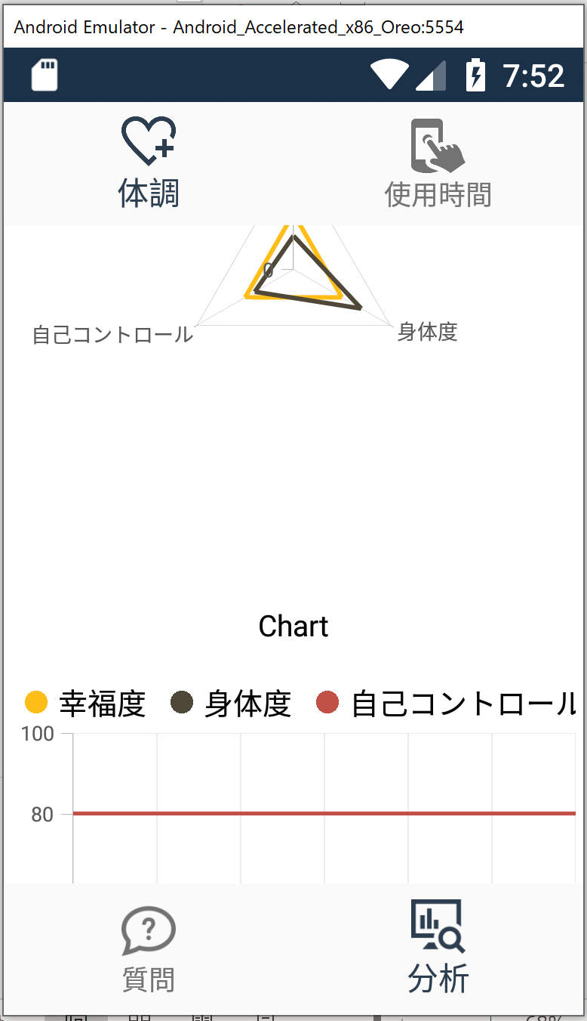
◆
2章 アウトプット
1
開発成果
スマートフォン依存症対策Android向けアプリ○○を開発しました。
その日のコンディションを入力し、スマートフォンの使用時間とコンディションの関係を分析することができます。
質問画面では今日の体調を入力します。質問項目にスライダーを付けることでタップの回数を最小限にし、できるだけ短い時間で回答ができるようにしました。
分析画面ではスマートフォン使用時間、及びスマートフォンと体調の関係を分析します。直感的に必要な情報が得られるようデータを加工しグラフィカルに表示しました。
勇気づけを促すような質問項目を作成、編集できるようにしました。
入力された体調データやスマートフォンの使用時間のデータは自動でサーバーにアップロードし、その後の研究に用いました。

Slide 8
◆
2章 アウトプット
1
根拠となる理論（依存症）
依存症の定義
依存症とは、その行動をやめたくてもやめることができない状態のことを言う。
依存行動によって、生活する上で欠かせない要素を後回しにして問題が起きている場合、依存状態に問題がある
依存行動の目的
多くの場合、自らの心理的な苦痛をやわらげるため、つまり逃避のために依存する
何かに集中している時、人は別の感情を感じにくくなる
自分はその問題に対処できないと感じている場合、苦痛に対処するよりも逃避する方が合理的
問題に対処できると感じたり、逃避しない方が合理的と感じるようになると逃避をやめる
意志力を使わない対処
意志力には限りがあり、依存症を意志力だけで変えようとするのは難しい。やめたくてもやめられないのが依存症である
特にスマートフォン依存症は常に誘惑がポケットの中にあり、一日中意志力だけで抵抗するのは非常に難しい
そもそも誘惑が起きないようにスマートフォンを遠くに置いておくなどの対処が有効
誘惑を感じたら欲求を吐き出す手段を変えたり、誘惑を感じるタイミングをコントロールするのも有効

Slide 9
◆
2章 アウトプット
1
根拠となる理論（心理）
依存行動の目的は逃避することです。アプリの開発にあたり、逃避をしたい気持ちが減り、行動し自分に変化を起こそうとする気持ちが強くなることを重要視し、内発的動機づけを促すような仕組みを作りました。
自己認知能力
現在の自己の状態を認知する能力を向上させることで、自分にとって今何をするのが良いのかを自然と考えられるようにする
習慣的に自己の状態を確認することで自己認知能力を向上させる
自己の状態を見える化することで自己認知をしやすくする
目的志向
自己のありたい姿を先に考え、目的を達成するために何をしたらいいかを考える思考方法のこと。自己の欠点を無くそうとする思考方法よりも自分の望みと目標に向かうための行動を一致させやすく、内発的動機づけが生まれやすい。
自分のありたい姿を想像させ、本人の目的と一致したチェック項目を作成できるように

Slide 10
◆
2章 アウトプット
1
研究成果
一週間ほどアプリを使用してもらったところ、想定以上に使用を続けてもらえたなど使用継続性に一定の成果が見られました。
一方、使用日数が過ぎていくにつれてややスマートフォンの使用時間が伸びたり、幸福度の項目がやや下がったりしている傾向が見られました。このため質問項目の作り方を再度見直しました。
設定した質問項目には有用性がみられました。

Slide 11
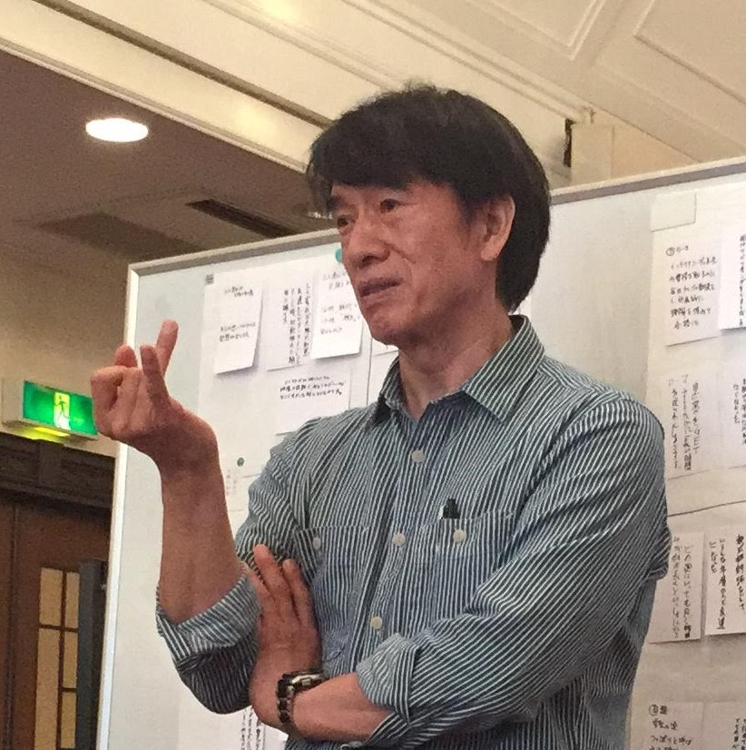

◆
3章 匠ゼミについて
1
デジタルハリウッド大学匠ゼミは、匠英一教授の主催する認知科学のゼミです。
デジタルコンテンツ開発、論文、研究など毎年様々な卒業制作を行っています。
また毎年9月にゼミ生、教授、外部の方で合宿に行き集中的に学習します。
匠 英一
デジタルハリウッド大学教授
認知科学研究所 所長
日本ビジネス心理学会 副会長
匠ゼミ合宿にて

Slide 12
1
二部 活動詳細：
スマートフォン依存症
※特に記入がない場合活動時期はすべて2019年です

Slide 13
◆
1章 アドラー心理学
1
活動時期：2019年3月～7月
匠教授の進めもあり、アドラー心理学について学習しました。
『生きるために大切なこと』A・アドラー 著、桜田直美 訳
『嫌われる勇気』岸見一郎
『個人心理学講義』アルフレッド・アドラー 著、岸見一郎 訳
『よく生きるために働くということ』岸見一郎
『アドラーをじっくり読む』岸見一郎
『人生の意味の心理学』アルフレッド・アドラー 著、岸見一郎 訳
『幸せになる勇気』岸見一郎
等
この期間にアドラー心理学について一定以上の理解をしたことで、その後の研究において人が変わるにはどうしたらいいのかポジティブ心理学からの目線を持つようになりました。
また匠教授の主催する勉強会へ参加する基礎もできました。
Notes:
私がセルフコーチングサイト制作で担当するのはダイエット方法のコンテンツ開発です。初級者～上級者まで無理なくできるように豊富な運動コンテンツを用意します。
しかしここまではやり尽くされているような内容でありそれらとの差別化を図るためにメンタル面からのアプローチを重視します。ダイエットは様々な人が取り組んでいるが思うような効果が出なかったり、辛かったりで断念する人が非常に多いです。そのように断念してしまう人の心理をポジティブ心理学で重要な「GRIT（継続力）」「意志力」の手法を応用して継続的なダイエットを促せるようにします。

Slide 14
◆
2章 匠英一教授の特別講義
1
活動時期：2019年2月～12月
人事心理塾2月
人事心理塾3月
人事心理塾4月
コーチングセミナー5月
人事心理塾5月
ビジネス心理検定手伝い
人事心理塾6月
人事心理塾7月
人事心理塾8月
コーチングセミナー9月
人事心理塾11月
人事心理塾12月
匠教授に相談する際に、教授の意図を汲むだけの基礎知識の習得
相談できる外部の方ができた
Notes:
私がセルフコーチングサイト制作で担当するのはダイエット方法のコンテンツ開発です。初級者～上級者まで無理なくできるように豊富な運動コンテンツを用意します。
しかしここまではやり尽くされているような内容でありそれらとの差別化を図るためにメンタル面からのアプローチを重視します。ダイエットは様々な人が取り組んでいるが思うような効果が出なかったり、辛かったりで断念する人が非常に多いです。そのように断念してしまう人の心理をポジティブ心理学で重要な「GRIT（継続力）」「意志力」の手法を応用して継続的なダイエットを促せるようにします。

Slide 15
◆
3章 先行研究（アプリケーション）の調査
1
活動時期：2019年7月～9月
スマートフォン依存症にアプローチするアプリ開発にあたり、依存症対策や勇気づけ、習慣化など関連する先行研究、アプリケーションを、論文を読む、アプリケーションを実際に使ってみるなどして調査しました。
いっぷく堂
UBehind
QandA
みんチャレ
Studyplus
Daylio
継続する技術
マインドフルネス瞑想
ライフデザインプランニング
Hello, Coaching
神棚アプリ
Time Crowd
Toggle
Notes:
私がセルフコーチングサイト制作で担当するのはダイエット方法のコンテンツ開発です。初級者～上級者まで無理なくできるように豊富な運動コンテンツを用意します。
しかしここまではやり尽くされているような内容でありそれらとの差別化を図るためにメンタル面からのアプローチを重視します。ダイエットは様々な人が取り組んでいるが思うような効果が出なかったり、辛かったりで断念する人が非常に多いです。そのように断念してしまう人の心理をポジティブ心理学で重要な「GRIT（継続力）」「意志力」の手法を応用して継続的なダイエットを促せるようにします。

Slide 16
◆
3章 先行研究（アプリケーション）の調査
1
実際にアプリを使ってみると、なかなか続かないものが多いことがわかりました。
中でも続けられたものや、興味を引いたものをここで簡単に取り上げます。
いっぷく堂
うつ病予防のためのセルフケア、行動調整のためのアプリケーションです。
数個の質問に答えることで現在の体調を予測し行動のアドバイスを行います。
論文では抑うつ群に一定の効果が見受けられたとされています。
UBehind
スマートフォンの使用時間を計測するアプリケーションです。
特に行動を要求することなくただ計測してデータを見せてくれるだけのアプリなのでスマートフォンに入れておいてたまに見ます。
みんチャレ
同じ目標（毎日ランニングする、勉強する、など）を持った5人が一組となり一緒に目標達成を目指す、他に類を見ないSNSアプリです。
毎日達成が可能な簡単な目標をこなすのに強いモチベーションを作る効果がありました。
Notes:
私がセルフコーチングサイト制作で担当するのはダイエット方法のコンテンツ開発です。初級者～上級者まで無理なくできるように豊富な運動コンテンツを用意します。
しかしここまではやり尽くされているような内容でありそれらとの差別化を図るためにメンタル面からのアプローチを重視します。ダイエットは様々な人が取り組んでいるが思うような効果が出なかったり、辛かったりで断念する人が非常に多いです。そのように断念してしまう人の心理をポジティブ心理学で重要な「GRIT（継続力）」「意志力」の手法を応用して継続的なダイエットを促せるようにします。

Slide 17
◆
4章 ゼミ合宿
1
活動時期：2019年9月14日～15日
夏休み２０１９年９月１４日～９月１５日にかけて秩父リゾートホテルバイエルにてゼミ合宿に参加しました。ゼミメンバーは３年生を含めた６名、匠先生と社会人が1人、翌日にもう１人と計２名来ていただきました。
ゼミ合宿、集合写真
Notes:
私がセルフコーチングサイト制作で担当するのはダイエット方法のコンテンツ開発です。初級者～上級者まで無理なくできるように豊富な運動コンテンツを用意します。
しかしここまではやり尽くされているような内容でありそれらとの差別化を図るためにメンタル面からのアプローチを重視します。ダイエットは様々な人が取り組んでいるが思うような効果が出なかったり、辛かったりで断念する人が非常に多いです。そのように断念してしまう人の心理をポジティブ心理学で重要な「GRIT（継続力）」「意志力」の手法を応用して継続的なダイエットを促せるようにします。

Slide 18
◆
4章 ゼミ合宿
1
１日目
ゼミ生によるプレゼン
私達は『僕らはそれに抵抗できない』著：アダム・オルタ― 訳：上原裕美子
を主軸とし、『習慣の力』『スーパーベターになろう！』などからスマートフォン依存症の仕組み、スマートフォンを良く使うにはどうしたらいいのかという内容のプレゼンテーションを行いました。
プレゼン風景
匠先生によるキャリアについての講義。
キャリアを固定能力説ではなく、ライフスタイル説、つまり人生全体の目的論から逆算した道筋の選択と捉える。
付箋を用いて将来の目的を分析する
匠教授の講義の後、自分の目的を分析するワークを行いました。
匠教授の講義風景
Notes:
私がセルフコーチングサイト制作で担当するのはダイエット方法のコンテンツ開発です。初級者～上級者まで無理なくできるように豊富な運動コンテンツを用意します。
しかしここまではやり尽くされているような内容でありそれらとの差別化を図るためにメンタル面からのアプローチを重視します。ダイエットは様々な人が取り組んでいるが思うような効果が出なかったり、辛かったりで断念する人が非常に多いです。そのように断念してしまう人の心理をポジティブ心理学で重要な「GRIT（継続力）」「意志力」の手法を応用して継続的なダイエットを促せるようにします。

Slide 19
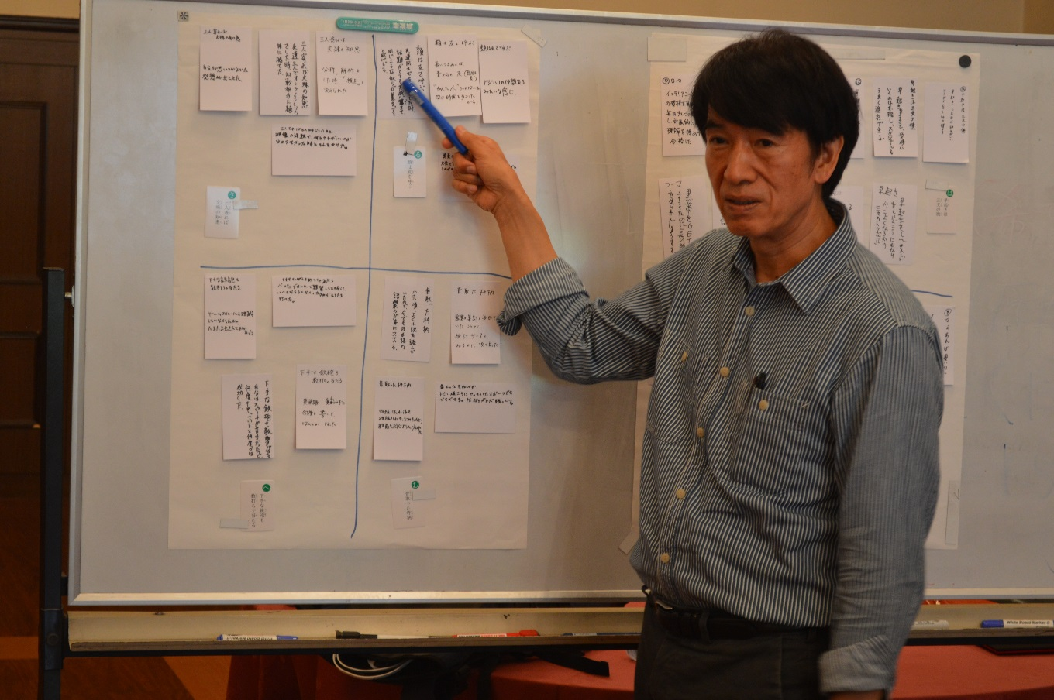
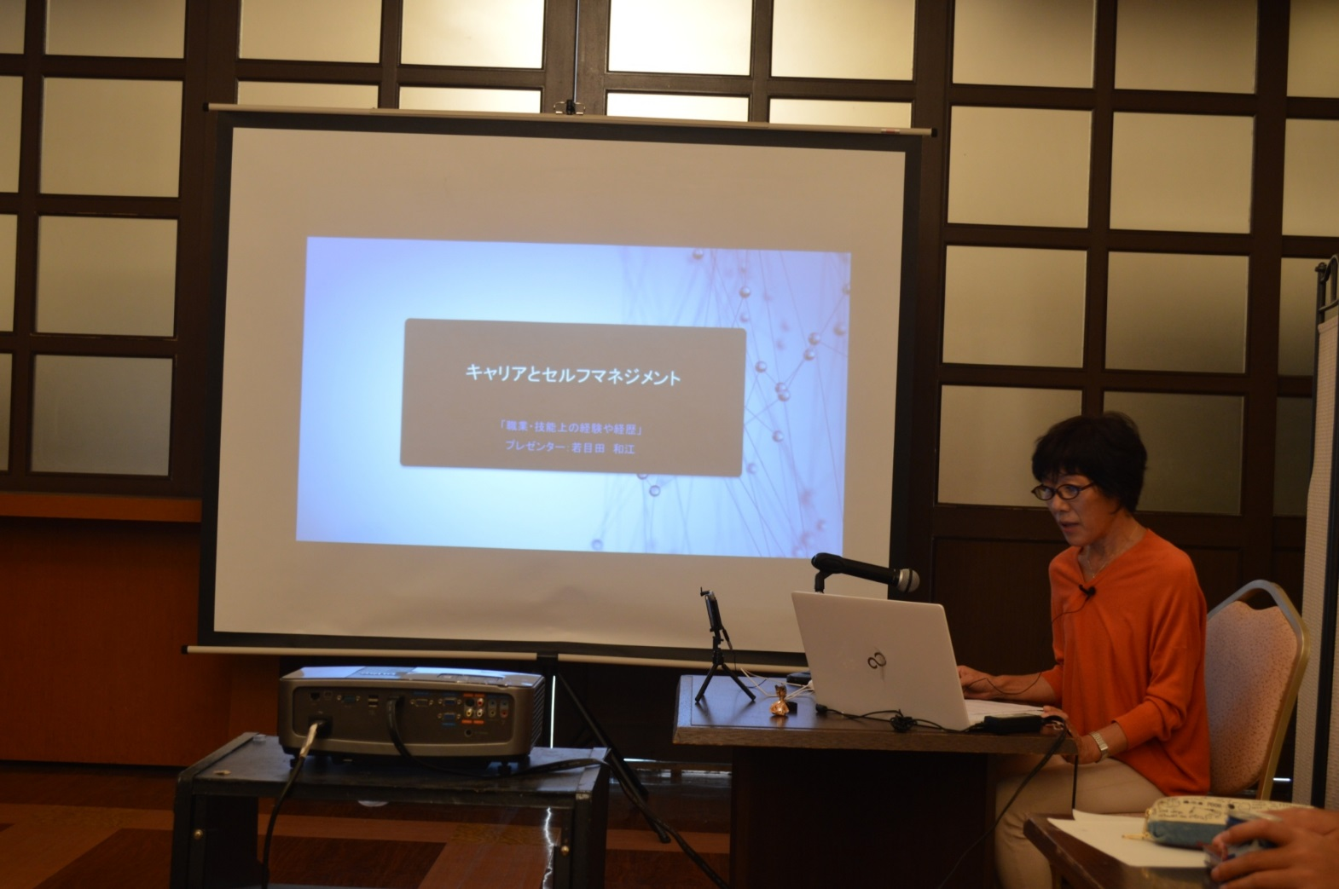
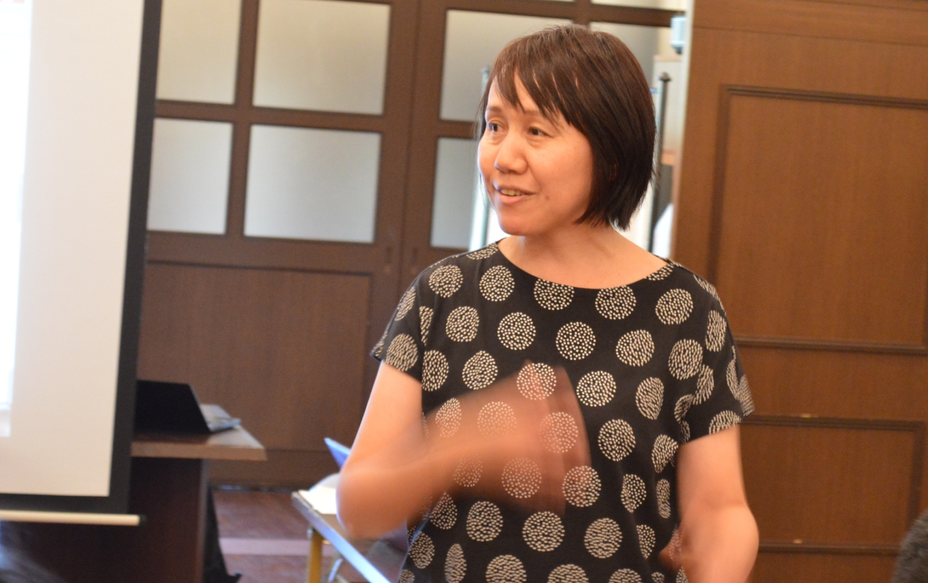
◆
4章 ゼミ合宿
1
2日目
教訓の言語化
ことわざかるたを用いて実体験から学んだ教訓を言語化。共有してまとめるワークをしました。
若目田さんのプレゼンテーション
「嫌いな仕事から」「嫌いじゃない仕事」へ、さらにステップアップとして「嫌いじゃない仕事」から「好きな仕事へ」というテーマで発表してくださいました。
荒木さんのプレゼンテーション
「人とのつながり」をテーマとしてプレゼンしてくださいました。縁によって初めて自分が思い描いた計画へ進む。交友関係の重要性を知りました。
Notes:
私がセルフコーチングサイト制作で担当するのはダイエット方法のコンテンツ開発です。初級者～上級者まで無理なくできるように豊富な運動コンテンツを用意します。
しかしここまではやり尽くされているような内容でありそれらとの差別化を図るためにメンタル面からのアプローチを重視します。ダイエットは様々な人が取り組んでいるが思うような効果が出なかったり、辛かったりで断念する人が非常に多いです。そのように断念してしまう人の心理をポジティブ心理学で重要な「GRIT（継続力）」「意志力」の手法を応用して継続的なダイエットを促せるようにします。

Slide 20
◆
4章 ゼミ合宿
1
ストーリーテリング
自分が経験してきた過去を収めてた写真を用いてこれまでの生い立ち、人生や考え方が変化した瞬間を話し、第三者からのどのように映るのかを各々話し、自己分析へと繋げました。
Notes:
私がセルフコーチングサイト制作で担当するのはダイエット方法のコンテンツ開発です。初級者～上級者まで無理なくできるように豊富な運動コンテンツを用意します。
しかしここまではやり尽くされているような内容でありそれらとの差別化を図るためにメンタル面からのアプローチを重視します。ダイエットは様々な人が取り組んでいるが思うような効果が出なかったり、辛かったりで断念する人が非常に多いです。そのように断念してしまう人の心理をポジティブ心理学で重要な「GRIT（継続力）」「意志力」の手法を応用して継続的なダイエットを促せるようにします。

Slide 21
◆
5章 依存症
1
活動時期 2019年7月～12月
有効なアプリを開発するため、依存症についての学習を行いました。
『習慣の力』チャールズ・デュヒッグ 著、渡会圭子 訳
習慣行動について解説した本。依存行動は習慣行動でできている。依存行動をやめるのには習慣行動を置き換えることが有効。
『僕らはそれに抵抗できない』アダム・オルター 著、上原裕美子 訳
デジタルデバイスが作る依存症について解説した本。既存の依存症との違いと、短い歴史の中で試された手法が紹介されている。
『どうしても、ギャンブルをやめられなくなったら読む本』丹野ゆき
ギャンブル依存症を専門としている心理カウンセラーの先生による依存症脱却指南書。ギャンブル依存とスマホ依存は類似点が多い。現場で何をしたらいいのか実践的なことが多く書かれている。
『依存症のすべて』廣中直行
行動心理学者の著者が依存症の定義から原因、対策まで広く依存症について解説した本。依存症について基礎となる考え方を知るのによい。
『依存症の科学』和田 秀樹、岡本卓
デジタルハリウッド大学の吉田教授に相談に乗ってもらう
Notes:
私がセルフコーチングサイト制作で担当するのはダイエット方法のコンテンツ開発です。初級者～上級者まで無理なくできるように豊富な運動コンテンツを用意します。
しかしここまではやり尽くされているような内容でありそれらとの差別化を図るためにメンタル面からのアプローチを重視します。ダイエットは様々な人が取り組んでいるが思うような効果が出なかったり、辛かったりで断念する人が非常に多いです。そのように断念してしまう人の心理をポジティブ心理学で重要な「GRIT（継続力）」「意志力」の手法を応用して継続的なダイエットを促せるようにします。

Slide 22
◆
6章 ゲーミフィケーション
1
活動時期 2019年7月～12月
使用し続けてもらうアプリを開発するため、ゲーミフィケーションについての学習を行いました。
『スーパーベターになろう！』ジェイン・マクゴニガル 著
Notes:
私がセルフコーチングサイト制作で担当するのはダイエット方法のコンテンツ開発です。初級者～上級者まで無理なくできるように豊富な運動コンテンツを用意します。
しかしここまではやり尽くされているような内容でありそれらとの差別化を図るためにメンタル面からのアプローチを重視します。ダイエットは様々な人が取り組んでいるが思うような効果が出なかったり、辛かったりで断念する人が非常に多いです。そのように断念してしまう人の心理をポジティブ心理学で重要な「GRIT（継続力）」「意志力」の手法を応用して継続的なダイエットを促せるようにします。

Slide 23
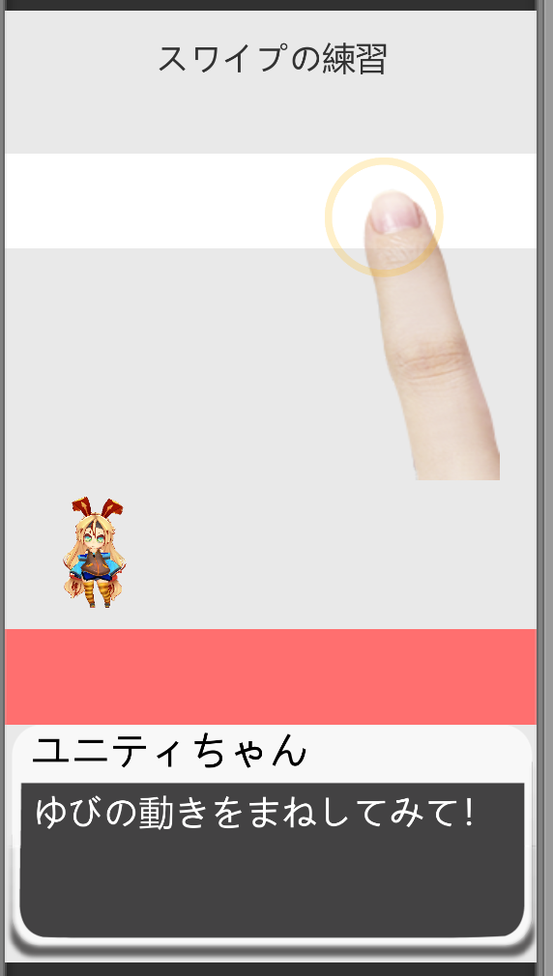
◆
7章 アプリ開発
1
プラットフォームの検証
活動時期 2019年6月～9月
アプリ開発を行うにあたり、どのプラットフォームを使用するのがよいか調査し、それぞれ実際にプロジェクトを作ってみた上でXamarin.Androidを使用することに決めた。
俎上に上がったもの
Unity
私がこれまでに最も使用してきたゲーム開発プラットフォ
ーム。言語はC#。コードエディタ―はVisualStudio。
ゼミで途中まで検討していたゲームタイプのアプリケーシ
ョンの試作版をここで開発した。
ゲームタイプのアプリを開発するならばこのプラットフォ
ームを使うのが最も良い選択だが、ツールタイプのアプリに
固まったため使用しないことに決めた。
またスマートフォンのネイティブ機能を使用するのが難し
いのも外した大きな理由。
試作アプリ(Unity)
Notes:
私がセルフコーチングサイト制作で担当するのはダイエット方法のコンテンツ開発です。初級者～上級者まで無理なくできるように豊富な運動コンテンツを用意します。
しかしここまではやり尽くされているような内容でありそれらとの差別化を図るためにメンタル面からのアプローチを重視します。ダイエットは様々な人が取り組んでいるが思うような効果が出なかったり、辛かったりで断念する人が非常に多いです。そのように断念してしまう人の心理をポジティブ心理学で重要な「GRIT（継続力）」「意志力」の手法を応用して継続的なダイエットを促せるようにします。

Slide 24
◆
7章 アプリ開発
1
プラットフォームの検証
Android Studio
Androidの親会社であるGoogleが出している開発プラットフォーム。調査の結果iOSではセキュリティの観点からスマートフォン使用の記録を開発者が確認することができないことがわかり、Android開発に絞ることに決める。
Androidのおひざ元であるためAndroidのネイティブ機能の使用ができる。言語はJava。ただ後述するXamarin.Androidとの相違を比較した結果、Xamarin.Androidを選択することにした。
Xamarin.Forms
Microsoftが出している統合開発環境。Xamarin.Forms一つでiOS、Android、Windowsの三つのOSでコードを流用して開発することができる。
私がUnityで普段使用している、C#、VisualStudio、.NetFrameworkが使えるため効率的な開発が期待できる一方、Xamarinはまだ日本でほとんど使用されておらず検索してもほとんどドキュメントを見つけられないという問題もある。またOS独自の機能を呼び出す際はコードの書き方が特殊になる。
Android開発に絞ることを決めた後はXamarin.Formsを選択するメリットが無くなり、Xamarin.Andndroidに道を譲った。
Notes:
私がセルフコーチングサイト制作で担当するのはダイエット方法のコンテンツ開発です。初級者～上級者まで無理なくできるように豊富な運動コンテンツを用意します。
しかしここまではやり尽くされているような内容でありそれらとの差別化を図るためにメンタル面からのアプローチを重視します。ダイエットは様々な人が取り組んでいるが思うような効果が出なかったり、辛かったりで断念する人が非常に多いです。そのように断念してしまう人の心理をポジティブ心理学で重要な「GRIT（継続力）」「意志力」の手法を応用して継続的なダイエットを促せるようにします。

Slide 25
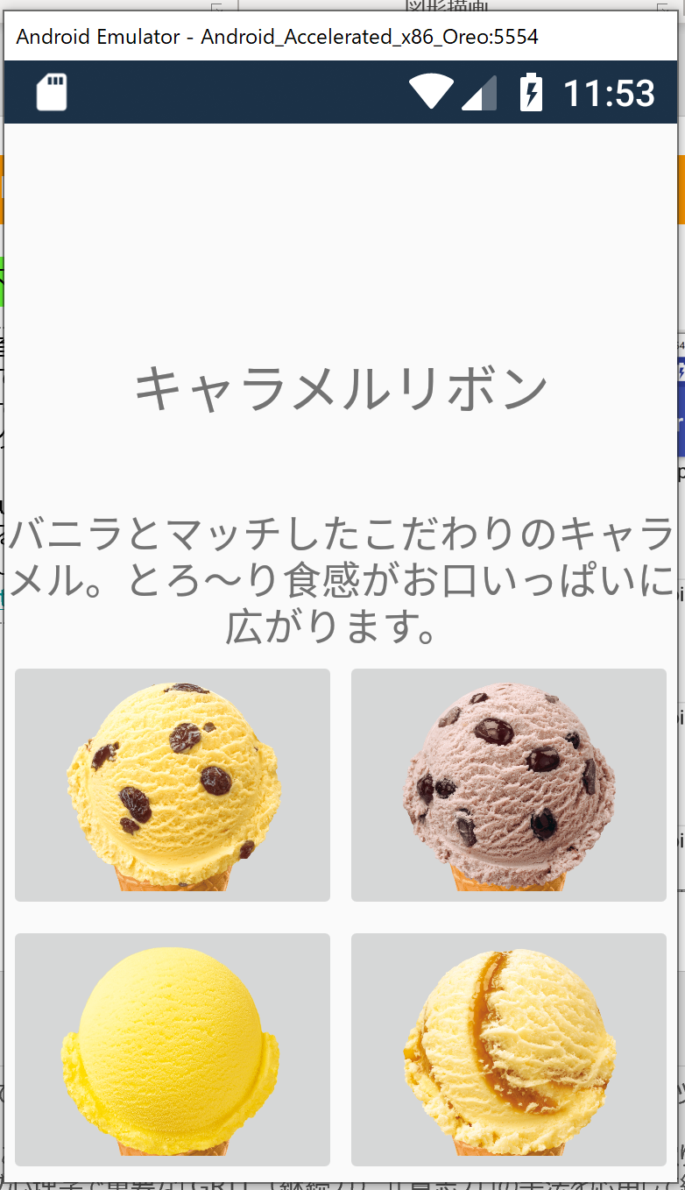
◆
7章 アプリ開発
1
プラットフォームの検証
Xamarin.Android
本来Javaを使って開発するネイティブAndroidを、 Microsoftの統合開発環境Xamarin上でC#、VisualStudio、.NetFrameworkで開発することを目的とした開発環境。AndroidのネイティブJavaコードを全て言語思想の似たC#で置き換えてVisualStuio化で動作させることで、.Net環境下でスキルを持っているエンジニアがそのままAndroid開発を行うことができるようにしている。
C#とJavaとでコーディング思想の違いはあるものの、Android JavaとXamarin.Androidの内部がほぼ同じ設計で作られている。Xamarin.Androidの日本語ドキュメントは未だ少ないが、上記の理由からGoogle検索で豊富に見つけられるネイティブAndroidドキュメントを参考にすることができる。
使い慣れた環境を使用できること、未知の事柄を調べることが比較的やりやすいことからXamarin.Androidを選択した。
検証時に開発したアプリ
(Xamarin.Android)
Notes:
私がセルフコーチングサイト制作で担当するのはダイエット方法のコンテンツ開発です。初級者～上級者まで無理なくできるように豊富な運動コンテンツを用意します。
しかしここまではやり尽くされているような内容でありそれらとの差別化を図るためにメンタル面からのアプローチを重視します。ダイエットは様々な人が取り組んでいるが思うような効果が出なかったり、辛かったりで断念する人が非常に多いです。そのように断念してしまう人の心理をポジティブ心理学で重要な「GRIT（継続力）」「意志力」の手法を応用して継続的なダイエットを促せるようにします。

Slide 26
◆
7章 アプリ開発
1
アプリの設計
外部DB
内部DB
アプリ履歴
データ格納クラス
質問ページ
分析ページ
質問ウィジェット
質問編集
体調データ確認
スマホ使用量確認
Notes:
私がセルフコーチングサイト制作で担当するのはダイエット方法のコンテンツ開発です。初級者～上級者まで無理なくできるように豊富な運動コンテンツを用意します。
しかしここまではやり尽くされているような内容でありそれらとの差別化を図るためにメンタル面からのアプローチを重視します。ダイエットは様々な人が取り組んでいるが思うような効果が出なかったり、辛かったりで断念する人が非常に多いです。そのように断念してしまう人の心理をポジティブ心理学で重要な「GRIT（継続力）」「意志力」の手法を応用して継続的なダイエットを促せるようにします。

Slide 27
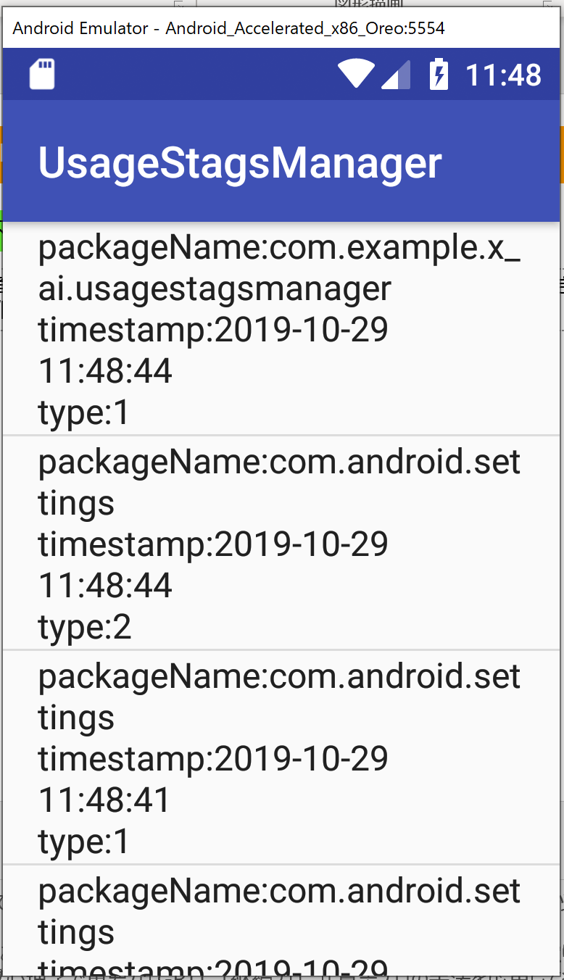
◆
7章 アプリ開発
1
スマートフォン使用履歴情報へのアクセス
iOSではアプリ開発者がスマートフォンの使用履歴情報にアクセスすることができないように、使用履歴は重大な個人情報である。Androidであっても情報にアクセスするまでにそれなりのロックがかけられていることが予想された。
そのためAndroid Studioの検証も兼ねて開発元の開発環境＝最も信頼性のある環境で使用履歴にアクセスするテストを行った。
そもそも使用履歴にアクセスしようとする人が少ないのかWeb上の情報が少なかったが、Androidがデフォルトで秘匿しているandroid.permission.PACKAGE_USAGE_STATSを要求することで使用できることがわかり実装に成功。
その後Xamarin.Androidに機能を移植。
Notes:
私がセルフコーチングサイト制作で担当するのはダイエット方法のコンテンツ開発です。初級者～上級者まで無理なくできるように豊富な運動コンテンツを用意します。
しかしここまではやり尽くされているような内容でありそれらとの差別化を図るためにメンタル面からのアプローチを重視します。ダイエットは様々な人が取り組んでいるが思うような効果が出なかったり、辛かったりで断念する人が非常に多いです。そのように断念してしまう人の心理をポジティブ心理学で重要な「GRIT（継続力）」「意志力」の手法を応用して継続的なダイエットを促せるようにします。

Slide 28
◆
7章 アプリ開発
1
Xamarin.Androidでのグラフ機能の検証
集計したデータをユーザーが分析するために、Xamarin.Androidでグラフを表示する必要があった。しかし、XamarinにもAndroidにもネイティブのグラフ表示機能が無いため、外部から機能を追加する必要があった。どの外部ライブラリを使用するかを検証した。
Oxyplot
OxyplotによってXamarin用に開発されたグラフ表示機能。日本語で解説されたWebページも少ないながら存在する。しかし公式のドキュメントページが存在せず、解説ページも非常に貧弱。
レーダーチャート機能が存在しないことで使用を断念した。
MPAndroidChart
Android上でグラフを表示する際によく使われている外部ライブラリをXamarin.Android用に移植したもの。Xamarin.Androidでの日本語記事はほぼ無いが、Androidで使用している記事が一定数あるため比較的導入しやすい。個人で開発されているため信頼性は低め。
導入後、Xamarin.Android上での動作不能バグを発見したため使用を断念。
Notes:
私がセルフコーチングサイト制作で担当するのはダイエット方法のコンテンツ開発です。初級者～上級者まで無理なくできるように豊富な運動コンテンツを用意します。
しかしここまではやり尽くされているような内容でありそれらとの差別化を図るためにメンタル面からのアプローチを重視します。ダイエットは様々な人が取り組んでいるが思うような効果が出なかったり、辛かったりで断念する人が非常に多いです。そのように断念してしまう人の心理をポジティブ心理学で重要な「GRIT（継続力）」「意志力」の手法を応用して継続的なダイエットを促せるようにします。

Slide 29
◆
7章 アプリ開発
1
Xamarin.Androidでのグラフ機能の検証
SfChart
Syncfusion社によって開発された、マルチプラットフォーム向けのライブラリの中のグラフ機能。日本語での解説サイトが現在一つも無い（ので僕のブログに書く）が、完全ではないが丁寧なドキュメンテーションページが作られており、コミュニティフォーラムまで存在するため導入しやすい。十分な信頼性。
Syncfusionのコミュニティライセンス（無料）を取得し、ライブラリを呼び出す前にライセンスを宣言する必要がある。オフラインで動作しない可能性あり。
総合的にSfChartを使用することにした。
Notes:
私がセルフコーチングサイト制作で担当するのはダイエット方法のコンテンツ開発です。初級者～上級者まで無理なくできるように豊富な運動コンテンツを用意します。
しかしここまではやり尽くされているような内容でありそれらとの差別化を図るためにメンタル面からのアプローチを重視します。ダイエットは様々な人が取り組んでいるが思うような効果が出なかったり、辛かったりで断念する人が非常に多いです。そのように断念してしまう人の心理をポジティブ心理学で重要な「GRIT（継続力）」「意志力」の手法を応用して継続的なダイエットを促せるようにします。

Slide 30
◆
7章 アプリ開発
1
Xamarin.Androidでのローカルデータベース
sqlite-net-pcl
Xamarinで推奨されているSQLiteライブラリのsqlite-net-pclを採用。
Notes:
私がセルフコーチングサイト制作で担当するのはダイエット方法のコンテンツ開発です。初級者～上級者まで無理なくできるように豊富な運動コンテンツを用意します。
しかしここまではやり尽くされているような内容でありそれらとの差別化を図るためにメンタル面からのアプローチを重視します。ダイエットは様々な人が取り組んでいるが思うような効果が出なかったり、辛かったりで断念する人が非常に多いです。そのように断念してしまう人の心理をポジティブ心理学で重要な「GRIT（継続力）」「意志力」の手法を応用して継続的なダイエットを促せるようにします。

Slide 31
◆
7章 アプリ開発
1
サーバーの構築
アプリで収集したデータを集計して分析をするために、ネットワーク上で動作するサーバーを構築する必要があった。そこで自宅にあるNASをデータベースサーバー化することにした。
Synology
私の自宅にはSynologyという多機能NASがある。SynologyはNAS（Network Attached Storage、ネットワークからアクセスできるストレージ）ではあるが、設定することで実質的にサーバーのように動作させることができる。実際に私はFTPサーバ、Webサーバ、DNSサーバとして動作させています。
データベースサーバー化
SynologyにWebサーバーとしてApacheを入れる
SynologyにPHP7.0を入れる
SynologyにMariaDBを入れる
SynologyにPhpMyAdminを入れ、DBを管理
ドメインを取得しSynologyに設定。Let’sEncryptからSSL証明書を取得し通信をSSL化
SSHを通してWinSCPからローカルで作業可能に
Notes:
私がセルフコーチングサイト制作で担当するのはダイエット方法のコンテンツ開発です。初級者～上級者まで無理なくできるように豊富な運動コンテンツを用意します。
しかしここまではやり尽くされているような内容でありそれらとの差別化を図るためにメンタル面からのアプローチを重視します。ダイエットは様々な人が取り組んでいるが思うような効果が出なかったり、辛かったりで断念する人が非常に多いです。そのように断念してしまう人の心理をポジティブ心理学で重要な「GRIT（継続力）」「意志力」の手法を応用して継続的なダイエットを促せるようにします。

Slide 32
◆
7章 アプリ開発
1
サーバーのアクセス
Xamarin.Androidからデータベースサーバー化したNASに接続する。
そもそもSynologyをデータベースサーバー化している人が非常に少ないため、試行錯誤で方法を探った。
VisualStudioから直接データベースを参照する
わかりやすい実装で理想的だが、MariaDBの参照設定をlocalhostからグローバルに設定することができなかったため断念
C#からPHPを経由してデータベースを参照する
一度local上で動作するPHPを経由するためMariaDBにアクセスできる。セキュリティを保つためにログイン機能を作る必要がある。こちらを採用
Notes:
私がセルフコーチングサイト制作で担当するのはダイエット方法のコンテンツ開発です。初級者～上級者まで無理なくできるように豊富な運動コンテンツを用意します。
しかしここまではやり尽くされているような内容でありそれらとの差別化を図るためにメンタル面からのアプローチを重視します。ダイエットは様々な人が取り組んでいるが思うような効果が出なかったり、辛かったりで断念する人が非常に多いです。そのように断念してしまう人の心理をポジティブ心理学で重要な「GRIT（継続力）」「意志力」の手法を応用して継続的なダイエットを促せるようにします。

Slide 33
◆
7章 アプリ開発
アプリ概要
Android対応バージョン、min version6.0、target version 9.0で署名付きアーカイブを出力。
コード行数合計1308行
アプリサイズ39.23MB
XMLファイル合計 21枚
画像枚数 10枚

Slide 34
◆
7章 アプリ開発
1
コンテンツ：質問
設定した質問項目に答えることを通じ、今の自分の状態、体調、感情の自己認識を促します。
できるだけ短時間で入力を終わらせられるように意識して作りました。
ここで入力したデータはローカル、グローバル両方のデータベースへ送られ、後で分析に使用することができます。
Notes:
全体概要は「ゼミ活動の全体」ではなく、自分のテーマについて
どんなことをしたか、わかったことは何かを2頁ほどでまとめるところ
です。
自分の1年を通じての活動の全体を通じて何を
学び取ったかですよ！
ダイエットとは何なのか
なぜこのテーマにしたのか
・ウィルパワーダイエット DaiGo
１０キロ瘦せて永久キープするダイエット 山崎潤子
美人はキレイな筋肉でできている 高稲達也

Slide 35
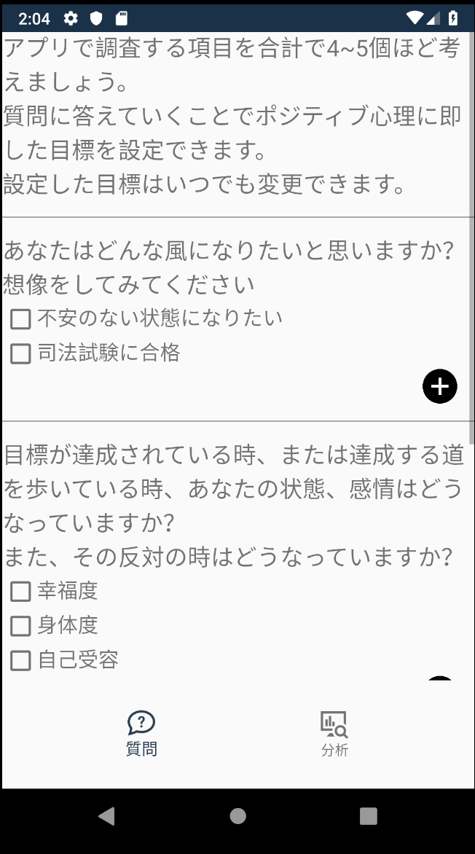
◆
7章 アプリ開発
1
コンテンツ：質問項目編集
このページでは、質問ページで調査する項目を考えます。
アドラーの目的志向の考え方を踏まえ、自分のありたい姿を想像することから始めて、できるだけポジティブな感情を持ち自ら課題に立ち向かうことを促すような質問を作れるようにしました。
デフォルトで入っている項目以外にも自分で新たに項目を作ることができます。
この機能は一度目の実地試験及び学会の反省を踏まえ追加しました。
Notes:
全体概要は「ゼミ活動の全体」ではなく、自分のテーマについて
どんなことをしたか、わかったことは何かを2頁ほどでまとめるところ
です。
自分の1年を通じての活動の全体を通じて何を
学び取ったかですよ！
ダイエットとは何なのか
なぜこのテーマにしたのか
・ウィルパワーダイエット DaiGo
１０キロ瘦せて永久キープするダイエット 山崎潤子
美人はキレイな筋肉でできている 高稲達也

Slide 36
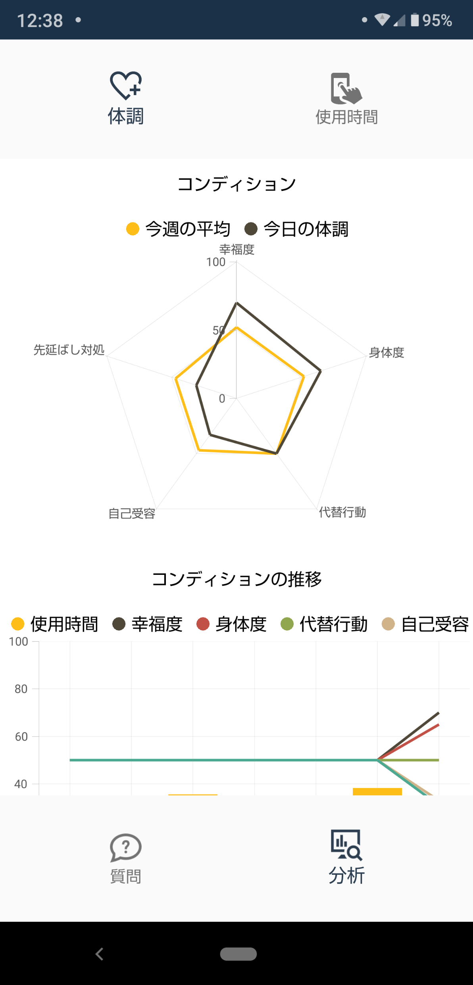
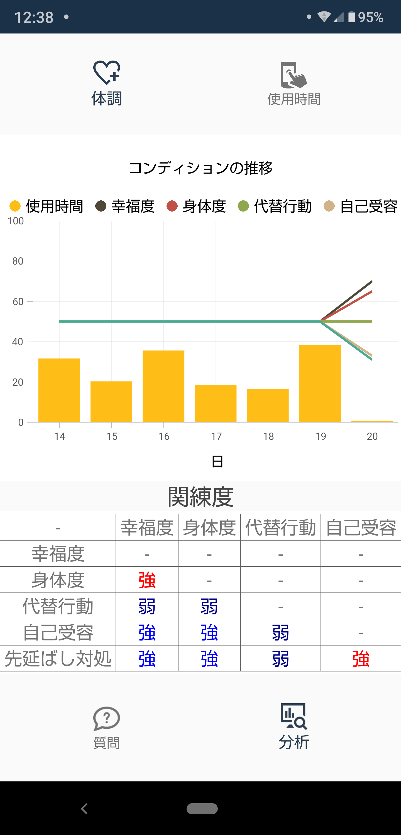
◆
7章 アプリ開発
1
コンテンツ：体調データ確認
ここでは入力したデータを確認することができます。
今日のデータと一定期間の平均値のデータをレーダーチャートで比較
一週間の間でスマートフォンの使用時間と入力した体調データがどう遷移したのかを線グラフで確認
各質問項目がどれほど相関関係があるのか確認
質問編集項目で自分で立てた仮説、想像をここで検証し、よりよい自分になるために毎日思い出す（質問する）項目をブラッシュアップします。
Notes:
全体概要は「ゼミ活動の全体」ではなく、自分のテーマについて
どんなことをしたか、わかったことは何かを2頁ほどでまとめるところ
です。
自分の1年を通じての活動の全体を通じて何を
学び取ったかですよ！
ダイエットとは何なのか
なぜこのテーマにしたのか
・ウィルパワーダイエット DaiGo
１０キロ瘦せて永久キープするダイエット 山崎潤子
美人はキレイな筋肉でできている 高稲達也

Slide 37
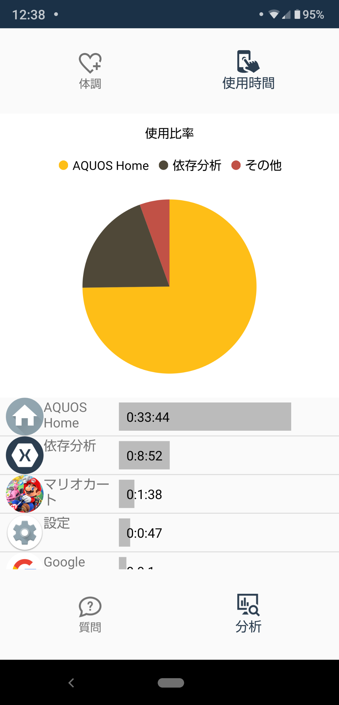
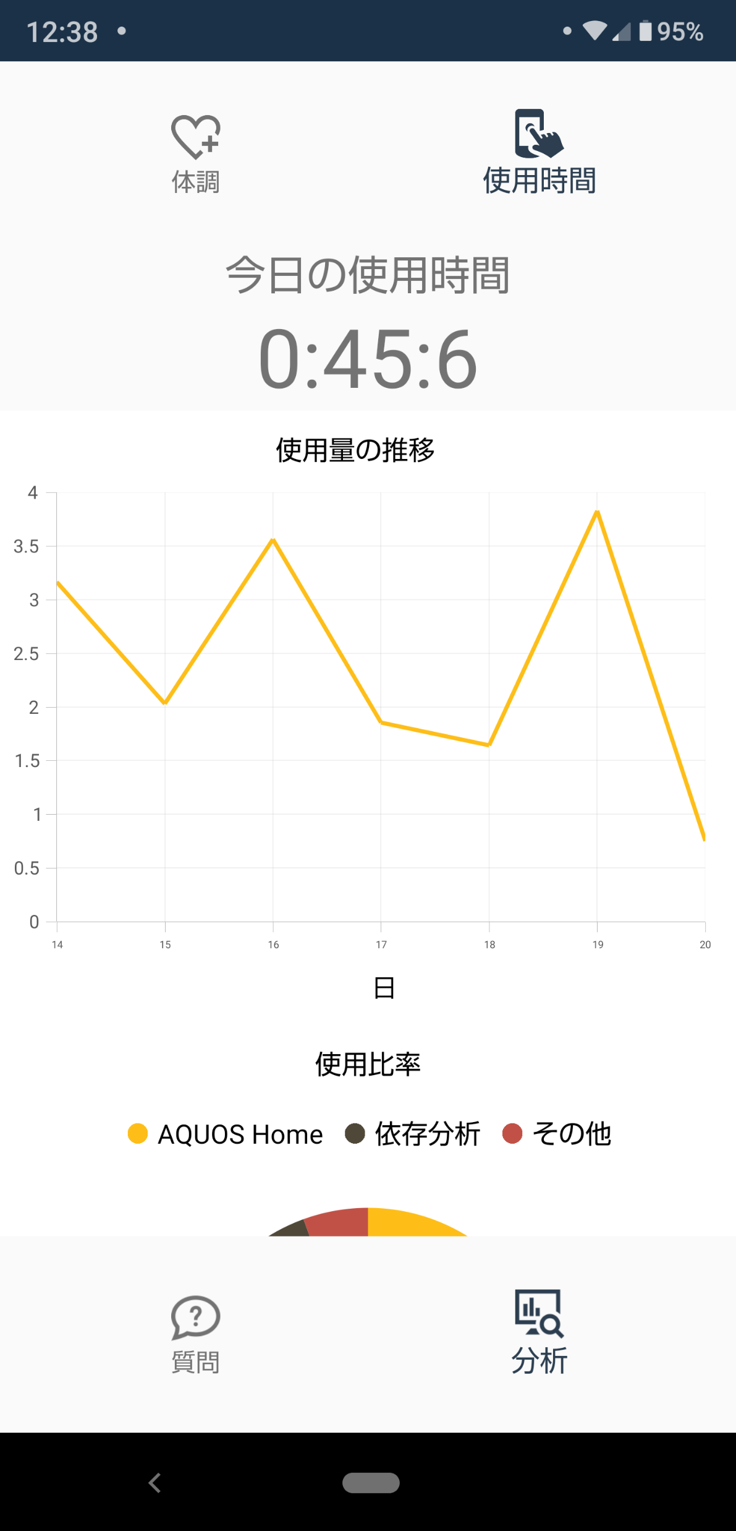
◆
7章 アプリ開発
1
コンテンツ：使用量確認
ここではスマートフォンをどれだけ使用したか確認できます。
今日の使用時間
使用したアプリの比率
使用したアプリの一覧とその時間
私たちは特に大学生などの若い層その人がありたい姿を求める過程でスマートフォンの位置づけを大きく見ています。いつでも手元にあり簡単に逃避のできるツールでありつつも、うまく使えば自分のマインドを整えるのに役立てられます。
スマートフォンの使用を、ありたい姿の追求という軸でコントロールを促せるといいと考えます。
Notes:
全体概要は「ゼミ活動の全体」ではなく、自分のテーマについて
どんなことをしたか、わかったことは何かを2頁ほどでまとめるところ
です。
自分の1年を通じての活動の全体を通じて何を
学び取ったかですよ！
ダイエットとは何なのか
なぜこのテーマにしたのか
・ウィルパワーダイエット DaiGo
１０キロ瘦せて永久キープするダイエット 山崎潤子
美人はキレイな筋肉でできている 高稲達也

Slide 38
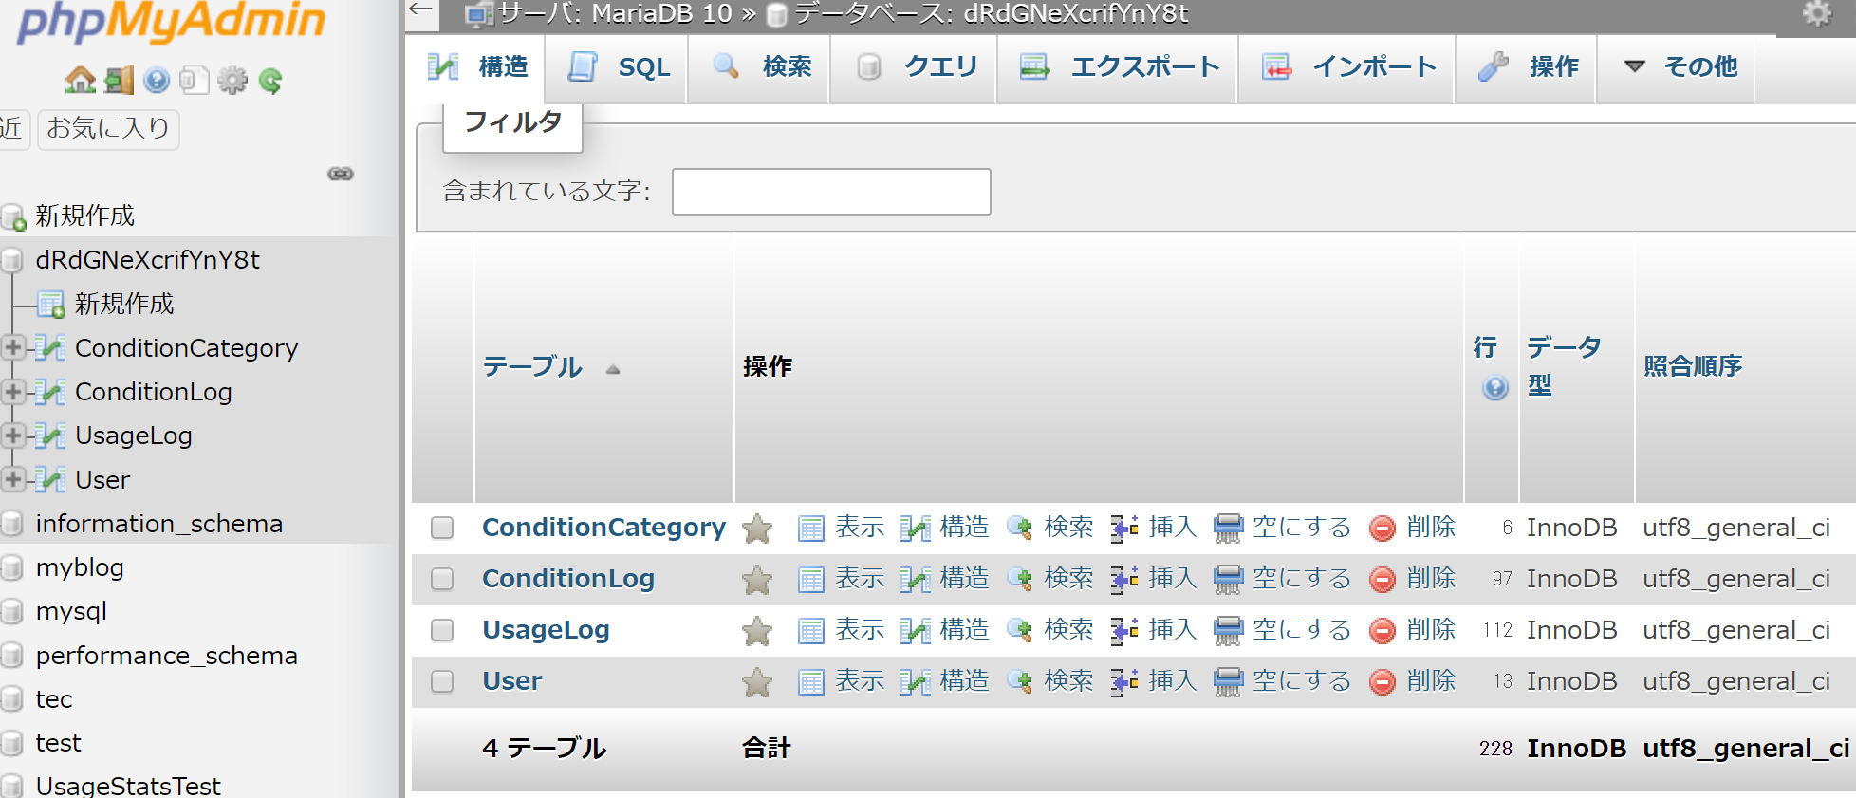
◆
7章 アプリ開発
1
グローバルデータベース
Synology上に設立したデータベース
ここに集積されたデータを元にデータ分析を行いました。グローバル上にデータを集めることでアプリのインストール後データ回収に直接行く必要が無く、被験者数の負担を減らすことができました。

Slide 39
◆
8章 実地試験
1
試験概要
Androidユーザーにアプリをインストールしてもらい、毎日自分の感情を記録してもらう。
7日間を一区切りとしてお願いする。
7日間経てばアンケートリンクが手に入り、それに答えて終了。
アプリデータの共有はQRコードからGoogleDriveのリンクへ飛ばして行う。
アプリ内で記録されたデータは自動的にグローバル上にあるデータベースへ飛ばされるためアプリの回収等はする必要無し。入れてもらったらあとは個人でデータ入力をしてもらえば分析できます。
アンケート
共同研究者の萩野谷の作成したスマホ依存症に関するアンケートでの調査を別途行いました。詳細な内容は萩野谷の研究報告書を参照のこと。
Notes:
私がセルフコーチングサイト制作で担当するのはダイエット方法のコンテンツ開発です。初級者～上級者まで無理なくできるように豊富な運動コンテンツを用意します。
しかしここまではやり尽くされているような内容でありそれらとの差別化を図るためにメンタル面からのアプローチを重視します。ダイエットは様々な人が取り組んでいるが思うような効果が出なかったり、辛かったりで断念する人が非常に多いです。そのように断念してしまう人の心理をポジティブ心理学で重要な「GRIT（継続力）」「意志力」の手法を応用して継続的なダイエットを促せるようにします。

Slide 40
◆
8章 実地試験
1
配布
共同研究者の萩野谷が先行してアンケート調査を行っており、そのアンケートを受けてくれた人の中でAndroidユーザーの人に配布しました。しかし、アンケートの総数が少なく、かつその中でAndroidユーザーの人は更に少なかったためデータが足りないことが途中で判明。この時点で2人だけでした。…なんでやねん。
そこで11/20～デジタルハリウッド大学内でアプリのインストールと使用をお願いしました。11/21は大学事務局に申請し、ラウンジのスペースを借りて実験協力のお願いを行いました。協力をしてくださる方にはお菓子を渡しました。
最終的に合計15人にお願いしました。
Notes:
私がセルフコーチングサイト制作で担当するのはダイエット方法のコンテンツ開発です。初級者～上級者まで無理なくできるように豊富な運動コンテンツを用意します。
しかしここまではやり尽くされているような内容でありそれらとの差別化を図るためにメンタル面からのアプローチを重視します。ダイエットは様々な人が取り組んでいるが思うような効果が出なかったり、辛かったりで断念する人が非常に多いです。そのように断念してしまう人の心理をポジティブ心理学で重要な「GRIT（継続力）」「意志力」の手法を応用して継続的なダイエットを促せるようにします。

Slide 41
◆
9章 データ分析
1
データ分析
11月の後半にかけて（使用開始日が人によって違う）、アプリ使用開始から7日程度の使用をお願いいしました。
データはスマートフォンから自動でサーバーに集積させ、12/2に萩野谷と分析を行いました。
被験者数：15人
ConditionLogレコード数：250
UsageLogレコード数：134
有効データ日数：46
最大使用日数：10日
平均使用日数：3.06日
スマートフォンの使用時間と幸福度の値の間には負の相関がみられた。
必ずしもスマートフォン依存の心当たりのある人だけに使用をお願いしたわけではないにも関わらず、利用継続のお願いをした7日間を過ぎても使用し続けてくれる人が一定数存在することがわかり、一定の成果を得た。
一方、使用日数が過ぎていくにつれてややスマートフォンの使用時間が伸びたり、幸福度の項目がやや下がったりしている傾向が見られた。
Notes:
私がセルフコーチングサイト制作で担当するのはダイエット方法のコンテンツ開発です。初級者～上級者まで無理なくできるように豊富な運動コンテンツを用意します。
しかしここまではやり尽くされているような内容でありそれらとの差別化を図るためにメンタル面からのアプローチを重視します。ダイエットは様々な人が取り組んでいるが思うような効果が出なかったり、辛かったりで断念する人が非常に多いです。そのように断念してしまう人の心理をポジティブ心理学で重要な「GRIT（継続力）」「意志力」の手法を応用して継続的なダイエットを促せるようにします。

Slide 42
◆
10章 報告書作成
1
11/27、12/2に萩野谷と集まり共同で報告書の作成をしました。
Notes:
私がセルフコーチングサイト制作で担当するのはダイエット方法のコンテンツ開発です。初級者～上級者まで無理なくできるように豊富な運動コンテンツを用意します。
しかしここまではやり尽くされているような内容でありそれらとの差別化を図るためにメンタル面からのアプローチを重視します。ダイエットは様々な人が取り組んでいるが思うような効果が出なかったり、辛かったりで断念する人が非常に多いです。そのように断念してしまう人の心理をポジティブ心理学で重要な「GRIT（継続力）」「意志力」の手法を応用して継続的なダイエットを促せるようにします。

Slide 43
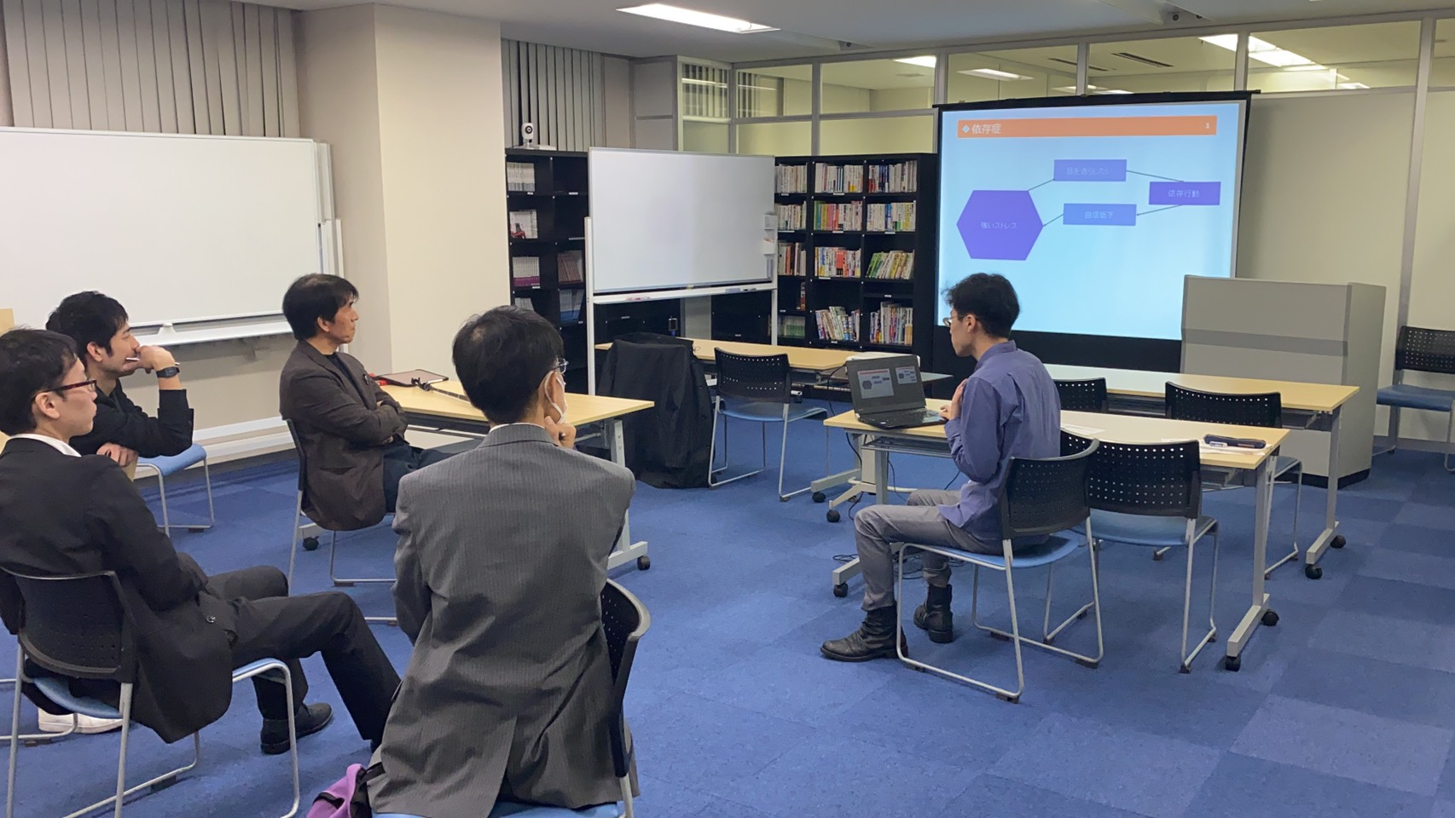
◆
11章 研究発表
1
11月22日の人事心理塾で作成したアプリについてプレゼンテーションをしました
発表資料
発表風景
Notes:
私がセルフコーチングサイト制作で担当するのはダイエット方法のコンテンツ開発です。初級者～上級者まで無理なくできるように豊富な運動コンテンツを用意します。
しかしここまではやり尽くされているような内容でありそれらとの差別化を図るためにメンタル面からのアプローチを重視します。ダイエットは様々な人が取り組んでいるが思うような効果が出なかったり、辛かったりで断念する人が非常に多いです。そのように断念してしまう人の心理をポジティブ心理学で重要な「GRIT（継続力）」「意志力」の手法を応用して継続的なダイエットを促せるようにします。

Slide 44
◆
11章 研究発表
1
12月8日の人材育成学会にて、匠教授、萩野谷と共に発表を行いました
学会にて
発表資料
Notes:
私がセルフコーチングサイト制作で担当するのはダイエット方法のコンテンツ開発です。初級者～上級者まで無理なくできるように豊富な運動コンテンツを用意します。
しかしここまではやり尽くされているような内容でありそれらとの差別化を図るためにメンタル面からのアプローチを重視します。ダイエットは様々な人が取り組んでいるが思うような効果が出なかったり、辛かったりで断念する人が非常に多いです。そのように断念してしまう人の心理をポジティブ心理学で重要な「GRIT（継続力）」「意志力」の手法を応用して継続的なダイエットを促せるようにします。

Slide 45

◆
12章 ビジネス心理検定
1
ビジネス心理検定試験公式テキスト基礎心理編を学習。
12月7日にビジネス心理検定初級を受験しました。
2020年1月13日に合格を確認しました。
Notes:
私がセルフコーチングサイト制作で担当するのはダイエット方法のコンテンツ開発です。初級者～上級者まで無理なくできるように豊富な運動コンテンツを用意します。
しかしここまではやり尽くされているような内容でありそれらとの差別化を図るためにメンタル面からのアプローチを重視します。ダイエットは様々な人が取り組んでいるが思うような効果が出なかったり、辛かったりで断念する人が非常に多いです。そのように断念してしまう人の心理をポジティブ心理学で重要な「GRIT（継続力）」「意志力」の手法を応用して継続的なダイエットを促せるようにします。

Slide 46
1
二部 研究成果：
スマートフォン依存症

Slide 47
◆
依存症
1
依存症とは
依存症とは、「それをやめたくてもやめられない状態」のことを言います。
依存行動によって、仕事、遊び、基本的な衛生、人との交流などの、
「生活する上で欠かせない要素を後回しにしてしまうこと」が問題となります。
※依存症は酒や薬物などの物質依存と、ギャンブルやスマートフォンなどの行動依存に分けられます。今回は、行動依存の方についての解説となります。
なぜやめられないのか。または依存行動をやめない目的は何か。
問題となる依存行動の目的は、
「心理的な苦痛をやわらげるため」「ストレスをまぎらわせるため」
です。
困難に対処できない
ストレスを処理しきれない
と感じている場合、
→何かに没頭して目を逸らして考えないようにすることが、心理的に楽で合理的
→依存行動へ
となります。
Notes:
全体概要は「ゼミ活動の全体」ではなく、自分のテーマについて
どんなことをしたか、わかったことは何かを2頁ほどでまとめるところ
です。
自分の1年を通じての活動の全体を通じて何を
学び取ったかですよ！
ダイエットとは何なのか
なぜこのテーマにしたのか
・ウィルパワーダイエット DaiGo
１０キロ瘦せて永久キープするダイエット 山崎潤子
美人はキレイな筋肉でできている 高稲達也

Slide 48
◆
依存症への対処例
1
依存症の対処には様々な理論があるが、ここでは今回のアプリに直接関連するものを紹介します。
先延ばしを止める
やりたくないことはついつい後回しにしてしまいがちだが、先延ばしにすることで先の不安が持続したり自己嫌悪したりしてむしろストレスをためる要因になってしまう。
ストレスを回避するためには不安なことほどすぐにやるようにした方がよい。
欲求を起こさせない
特に依存状態にある人にとっては、一度対象物を渇望してしまうと意志力で逃れるのが難しい。精神力で依存から逃れるよりも、そもそも渇望が起きないようにした方が現実的だ。
スマートフォン依存の場合、スマートフォンが今すぐ使える状態で手元にあることが欲求のトリガーであることが多い。例えばスマートフォンをポケットの中ではなく遠くの部屋に置いておくなどの対処がいいだろう。
欲求を別のことで満たす
一度渇望したものを求めずにいられないのならば、依存対象に求めている欲求をべつの行動で解決した方がいい。
スマートフォン依存の問題の一つは、終わりが無くいつまでも触り続けられること。例えばスマートフォンに求めているのが一時的な気晴らしなのであれば、キリがつく別の気晴らしで解決することができる。
Notes:
全体概要は「ゼミ活動の全体」ではなく、自分のテーマについて
どんなことをしたか、わかったことは何かを2頁ほどでまとめるところ
です。
自分の1年を通じての活動の全体を通じて何を
学び取ったかですよ！
ダイエットとは何なのか
なぜこのテーマにしたのか
・ウィルパワーダイエット DaiGo
１０キロ瘦せて永久キープするダイエット 山崎潤子
美人はキレイな筋肉でできている 高稲達也

Slide 49
◆
仮説
1
幸福感情とスマートフォン依存の間に関係があるのではないか？
スマートフォンの使用が自分の幸福感情やその他の状態に具体的にどのような影響を与えているかに気づかせることが、ポジティブな行動改善への意欲を生むのではないか？
自分の幸福度が高い時には、どんな行動をしているのか、していないのかを把握することでよい状態を維持する能力が高まるのではないか？
幸福度が高い状態＝逃避の必要が無い状態となり、スマートフォンの使用時間が減るのではないか？
Notes:
依存状態の人は、むしろ依存行動の度に自尊心が下がり幸福度が低い。そしてその苦しさを紛らわすためにより依存行動を行う。
仮説

Slide 50
◆
目標
1
アプリを使用した結果、自分の感情に気づく能力「自己認知能力」を向上させることを目標とする。
最良のシナリオは、
質問に答えることで自分を振り返る
自己認知能力の向上
ストレス対処能力の向上
現状を把握し、どう変えたいのか想像するように促す
自信の幸福感をより強くするために使用者が自ら行動を変えるようになる
というようなものである
よって一週間程度の計測では厳しいかもしれないが、質問項目の値、特に幸福度の上昇やスマートフォンの使用時間の減少がみられれば効果があったとできる。
Notes:
全体概要は「ゼミ活動の全体」ではなく、自分のテーマについて
どんなことをしたか、わかったことは何かを2頁ほどでまとめるところ
です。
自分の1年を通じての活動の全体を通じて何を
学び取ったかですよ！
ダイエットとは何なのか
なぜこのテーマにしたのか
・ウィルパワーダイエット DaiGo
１０キロ瘦せて永久キープするダイエット 山崎潤子
美人はキレイな筋肉でできている 高稲達也

Slide 51
◆
質問項目の選定
1
実験時に固定で設定しておく質問は
幸福度
身体度
代替行動
自己受容
先延ばし対処
の五つの質問にしました。
Notes:
全体概要は「ゼミ活動の全体」ではなく、自分のテーマについて
どんなことをしたか、わかったことは何かを2頁ほどでまとめるところ
です。
自分の1年を通じての活動の全体を通じて何を
学び取ったかですよ！
ダイエットとは何なのか
なぜこのテーマにしたのか
・ウィルパワーダイエット DaiGo
１０キロ瘦せて永久キープするダイエット 山崎潤子
美人はキレイな筋肉でできている 高稲達也

Slide 52
◆
質問項目の選定
1
質問項目の選定にあたり、感情レベルと行動レベルからそれぞれ二つずつ、全体の調子を測るコンディションレベルから一つを選んだ。
感情レベルの質問は、自己の今日の感情について考え、認識するためのものであり、自己認知能力の向上を促すとともに、値を上げることが目標となるものである。
最終的な目標として「幸福度」、依存感情＝逃避感情の対になる感情として「自己受容」の二つを指標として選んだ。
今すぐ変化させるのが難しい感情レベルの項目に対し、今日にでも実行でき依存状態を予防するものとして行動レベルの目標を設定した。
欲求のトリガーを避けたり、欲求を別のことで満たすことを促す項目として「代替行動」。依存感情の原因となりがちな後回し行動を防ぐ「先延ばし対処」を選んだ。
コンディションレベルには身体度を選んだ。
肉体と心理的な状態には関連があり、心理的な微細な項目よりもこちらの方が全体を測るのに適切だと判断した。
Notes:
全体概要は「ゼミ活動の全体」ではなく、自分のテーマについて
どんなことをしたか、わかったことは何かを2頁ほどでまとめるところ
です。
自分の1年を通じての活動の全体を通じて何を
学び取ったかですよ！
ダイエットとは何なのか
なぜこのテーマにしたのか
・ウィルパワーダイエット DaiGo
１０キロ瘦せて永久キープするダイエット 山崎潤子
美人はキレイな筋肉でできている 高稲達也

Slide 53
◆
開発成果
1
コンテンツ：質問
設定した質問項目に答えることを通じ、今の自分の状態、体調、感情の自己認識を促します。
できるだけ短時間で入力を終わらせられるように意識して作りました。
ここで入力したデータはローカル、グローバル両方のデータベースへ送られ、後で分析に使用することができます。
Notes:
全体概要は「ゼミ活動の全体」ではなく、自分のテーマについて
どんなことをしたか、わかったことは何かを2頁ほどでまとめるところ
です。
自分の1年を通じての活動の全体を通じて何を
学び取ったかですよ！
ダイエットとは何なのか
なぜこのテーマにしたのか
・ウィルパワーダイエット DaiGo
１０キロ瘦せて永久キープするダイエット 山崎潤子
美人はキレイな筋肉でできている 高稲達也

Slide 54
◆
開発成果
1
コンテンツ：質問項目編集
このページでは、質問ページで調査する項目を考えます。
アドラーの目的志向の考え方を踏まえ、自分のありたい姿を想像することから始めて、できるだけポジティブな感情を持ち自ら課題に立ち向かうことを促すような質問を作れるようにしました。
デフォルトで入っている項目以外にも自分で新たに項目を作ることができます。
この機能は一度目の実地試験及び学会の反省を踏まえ追加しました。
Notes:
全体概要は「ゼミ活動の全体」ではなく、自分のテーマについて
どんなことをしたか、わかったことは何かを2頁ほどでまとめるところ
です。
自分の1年を通じての活動の全体を通じて何を
学び取ったかですよ！
ダイエットとは何なのか
なぜこのテーマにしたのか
・ウィルパワーダイエット DaiGo
１０キロ瘦せて永久キープするダイエット 山崎潤子
美人はキレイな筋肉でできている 高稲達也

Slide 55
◆
開発成果
1
コンテンツ：体調データ確認
ここでは入力したデータを確認することができます。
今日のデータと一定期間の平均値のデータをレーダーチャートで比較
一週間の間でスマートフォンの使用時間と入力した体調データがどう遷移したのかを線グラフで確認
各質問項目がどれほど相関関係があるのか確認
質問編集項目で自分で立てた仮説、想像をここで検証し、よりよい自分になるために毎日思い出す（質問する）項目をブラッシュアップします。
Notes:
全体概要は「ゼミ活動の全体」ではなく、自分のテーマについて
どんなことをしたか、わかったことは何かを2頁ほどでまとめるところ
です。
自分の1年を通じての活動の全体を通じて何を
学び取ったかですよ！
ダイエットとは何なのか
なぜこのテーマにしたのか
・ウィルパワーダイエット DaiGo
１０キロ瘦せて永久キープするダイエット 山崎潤子
美人はキレイな筋肉でできている 高稲達也

Slide 56
◆
開発成果
1
コンテンツ：使用量確認
ここではスマートフォンをどれだけ使用したか確認できます。
今日の使用時間
使用したアプリの比率
使用したアプリの一覧とその時間
私たちは特に大学生などの若い層その人がありたい姿を求める過程でスマートフォンの位置づけを大きく見ています。いつでも手元にあり簡単に逃避のできるツールでありつつも、うまく使えば自分のマインドを整えるのに役立てられます。
スマートフォンの使用を、ありたい姿の追求という軸でコントロールを促せるといいと考えます。
Notes:
全体概要は「ゼミ活動の全体」ではなく、自分のテーマについて
どんなことをしたか、わかったことは何かを2頁ほどでまとめるところ
です。
自分の1年を通じての活動の全体を通じて何を
学び取ったかですよ！
ダイエットとは何なのか
なぜこのテーマにしたのか
・ウィルパワーダイエット DaiGo
１０キロ瘦せて永久キープするダイエット 山崎潤子
美人はキレイな筋肉でできている 高稲達也

Slide 57
◆
検証
1
Notes:
私がセルフコーチングサイト制作で担当するのはダイエット方法のコンテンツ開発です。初級者～上級者まで無理なくできるように豊富な運動コンテンツを用意します。
しかしここまではやり尽くされているような内容でありそれらとの差別化を図るためにメンタル面からのアプローチを重視します。ダイエットは様々な人が取り組んでいるが思うような効果が出なかったり、辛かったりで断念する人が非常に多いです。そのように断念してしまう人の心理をポジティブ心理学で重要な「GRIT（継続力）」「意志力」の手法を応用して継続的なダイエットを促せるようにします。

Slide 58
◆
検証
1
データ分析
11月の後半にかけて（使用開始日が人によって違う）、アプリ使用開始から7日程度の使用をお願いしました。
データ分析に使うため、質問項目は固定としました。
データはスマートフォンから自動でサーバーに集積。12/2に萩野谷と分析を行いました。
被験者数：15人
ConditionLogレコード数：250
UsageLogレコード数：134
有効データ日数：46
最大使用日数：10日
平均使用日数：3.06日
Notes:
私がセルフコーチングサイト制作で担当するのはダイエット方法のコンテンツ開発です。初級者～上級者まで無理なくできるように豊富な運動コンテンツを用意します。
しかしここまではやり尽くされているような内容でありそれらとの差別化を図るためにメンタル面からのアプローチを重視します。ダイエットは様々な人が取り組んでいるが思うような効果が出なかったり、辛かったりで断念する人が非常に多いです。そのように断念してしまう人の心理をポジティブ心理学で重要な「GRIT（継続力）」「意志力」の手法を応用して継続的なダイエットを促せるようにします。

Slide 59
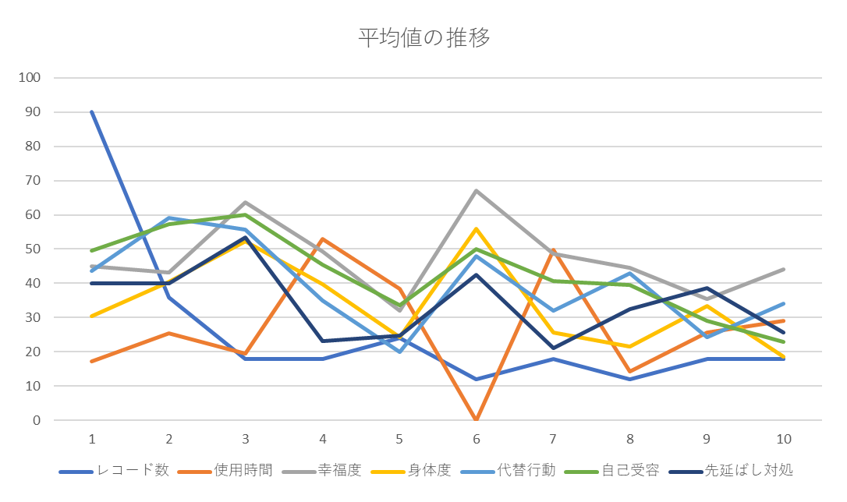
◆
9章 データ分析
1
使用の効果
※レコード数は×6、
使用時間は×10の値
アプリを使用開始してからの日数と、各質問項目にやや負の相関があることが判明した。データをそのまま読めば、アプリを使用するほど幸福度などの値が下がることになる。
また、使用日数とスマートフォンの使用時間にも相関がみられた。
Notes:
私がセルフコーチングサイト制作で担当するのはダイエット方法のコンテンツ開発です。初級者～上級者まで無理なくできるように豊富な運動コンテンツを用意します。
しかしここまではやり尽くされているような内容でありそれらとの差別化を図るためにメンタル面からのアプローチを重視します。ダイエットは様々な人が取り組んでいるが思うような効果が出なかったり、辛かったりで断念する人が非常に多いです。そのように断念してしまう人の心理をポジティブ心理学で重要な「GRIT（継続力）」「意志力」の手法を応用して継続的なダイエットを促せるようにします。

Slide 60
◆
9章 データ分析
1
使用の効果
相関関係
 | 使用日数 | 使用時間 | 幸福度 | 身体度 | 代替行動 | 自己受容 | 先延ばし対処
使用日数
使用時間 | 0.357406
幸福度 | -0.05035 | -0.2546
身体度 | -0.13662 | -0.44886 | 0.571143
代替行動 | -0.0683 | -0.37593 | 0.46651 | 0.418381
自己受容 | -0.24641 | -0.05495 | 0.553902 | 0.454797 | 0.582314
先延ばし対処 | -0.15502 | -0.50257 | 0.268709 | 0.498818 | 0.61425 | 0.442828
質問項目同士のほぼ全てに強い相関がみられた。
特に各質問項目と自己受容の相関値が高く、自己受容感情を伸ばすことを目標とするのが適切だと思われる。
全ての質問項目とスマートフォン使用時間に負の相関が見られた。
特に幸福度と使用時間に負の相関があることに注目をしたい。
行動レベルの質問項目の方が感情レベルの項目と比べて使用時間と負の相関が強い。短期的にスマートフォンの使用を減らすのに、質問項目に挙げた行動が有用なことがわかった。
行動⇄感情、行動⇄使用時間に強い関連があることが確認できた。
Notes:
私がセルフコーチングサイト制作で担当するのはダイエット方法のコンテンツ開発です。初級者～上級者まで無理なくできるように豊富な運動コンテンツを用意します。
しかしここまではやり尽くされているような内容でありそれらとの差別化を図るためにメンタル面からのアプローチを重視します。ダイエットは様々な人が取り組んでいるが思うような効果が出なかったり、辛かったりで断念する人が非常に多いです。そのように断念してしまう人の心理をポジティブ心理学で重要な「GRIT（継続力）」「意志力」の手法を応用して継続的なダイエットを促せるようにします。

Slide 61
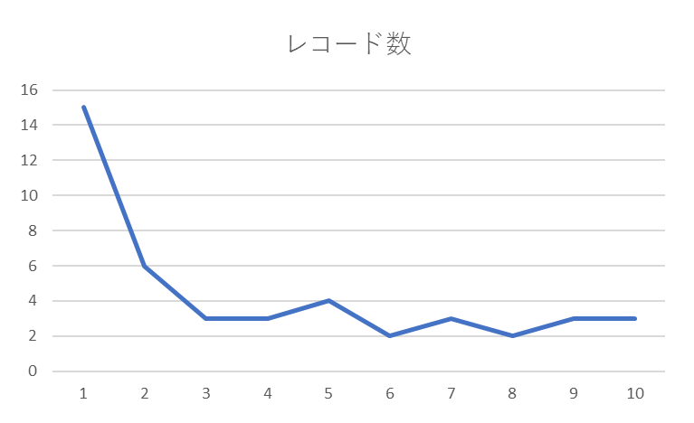
◆
9章 データ分析
1
使用の継続性
被験者は15人
10日経過時点での使用回数
使用回数 | 人数
1 | 7
2 | 2
3 | 1
4 | 1
5 | 1
6 | 1
7 | 1
8 | 0
9 | 0
10 | 1
※レコード数は×6の値
有効レコード数が、初日から三日目までは大きく下がっている、それ以降は一定の数値を維持している。
使用を続けられた人は、毎日きちんと使用するというよりも間の日が空いても思い出したら使うというタイプの人が多い。
実験は7日間のお願いだったのに対し、7日を過ぎても使用してくれた人が4人ほどいた。
こちらから実験の協力をお願いしたという形だったにも関わらず、一定以上の使用継続性はが見られた
Notes:
私がセルフコーチングサイト制作で担当するのはダイエット方法のコンテンツ開発です。初級者～上級者まで無理なくできるように豊富な運動コンテンツを用意します。
しかしここまではやり尽くされているような内容でありそれらとの差別化を図るためにメンタル面からのアプローチを重視します。ダイエットは様々な人が取り組んでいるが思うような効果が出なかったり、辛かったりで断念する人が非常に多いです。そのように断念してしまう人の心理をポジティブ心理学で重要な「GRIT（継続力）」「意志力」の手法を応用して継続的なダイエットを促せるようにします。

Slide 62
◆
検証
1
使用日数とスコアの負の相関の理由
使用日数が過ぎていくにつれてややスマートフォンの使用時間が伸びたり、幸福度の項目がやや下がったりしている傾向があるのは何故だろうか。
考えられる一つの仮説は、アプリをインストールした直後はどうしてもスマートフォンの使用について必要以上に意識してしまうというものである。特に初めの頃はスマートフォンの使用を自らに制限し、少しづつストレスが溜まっていく。日数が経っていくと疲れてきて幸福度が下がり、スマートフォンも使用するようになる。
もう一つ考えられるのが、質問項目に答えることでむしろネガティブな感情を呼び起こさせてしまっている可能性があること。
質問に答えることを通じ改めて今の自分を認識する時間を作ることで自己認識能力を上げ、自己コントロール力をつけることがこのアプリの趣旨である。しかし、ネガティブな感情を持った状態で振り返りをするとむしろ自己認識が負の方向に偏ってしまい、むしろ悪いループに陥る可能性がある。
できるだけポジティブな質問項目を意識したつもりだったが、さらにポジティブな認識へ誘導する仕組みを作りなおし、「質問項目編集」ページにした。
Notes:
私がセルフコーチングサイト制作で担当するのはダイエット方法のコンテンツ開発です。初級者～上級者まで無理なくできるように豊富な運動コンテンツを用意します。
しかしここまではやり尽くされているような内容でありそれらとの差別化を図るためにメンタル面からのアプローチを重視します。ダイエットは様々な人が取り組んでいるが思うような効果が出なかったり、辛かったりで断念する人が非常に多いです。そのように断念してしまう人の心理をポジティブ心理学で重要な「GRIT（継続力）」「意志力」の手法を応用して継続的なダイエットを促せるようにします。

Slide 63
1
四部 活動：NFCログアプリ
※特に記入がない場合活動時期はすべて2019年です

Slide 64
◆
1章 開発動機
1
概要
NFC機能付きのAndroidデバイスとNFCタグを使い、非常に簡単にログを残すことのできるアプリの開発を行いました。
研究動機
私は煩雑な手順をスキップして命令を送れるNFCタグに関心があります。考えてみれば、日本で一番早く普及したIoTはスイカかもしれません。
日本にはFeliCaという素晴らしい規格があり、これからのIoT時代にNFCが様々なところで活用されると面白いのではないかと私は考えています。
そこでNFCタグを使用して既存のアプリよりも簡便に使えるアプリを作れないかというテーマでアイデアを出し、開発をしました。
Notes:
全体概要は「ゼミ活動の全体」ではなく、自分のテーマについて
どんなことをしたか、わかったことは何かを2頁ほどでまとめるところ
です。
自分の1年を通じての活動の全体を通じて何を
学び取ったかですよ！
ダイエットとは何なのか
なぜこのテーマにしたのか

Slide 65
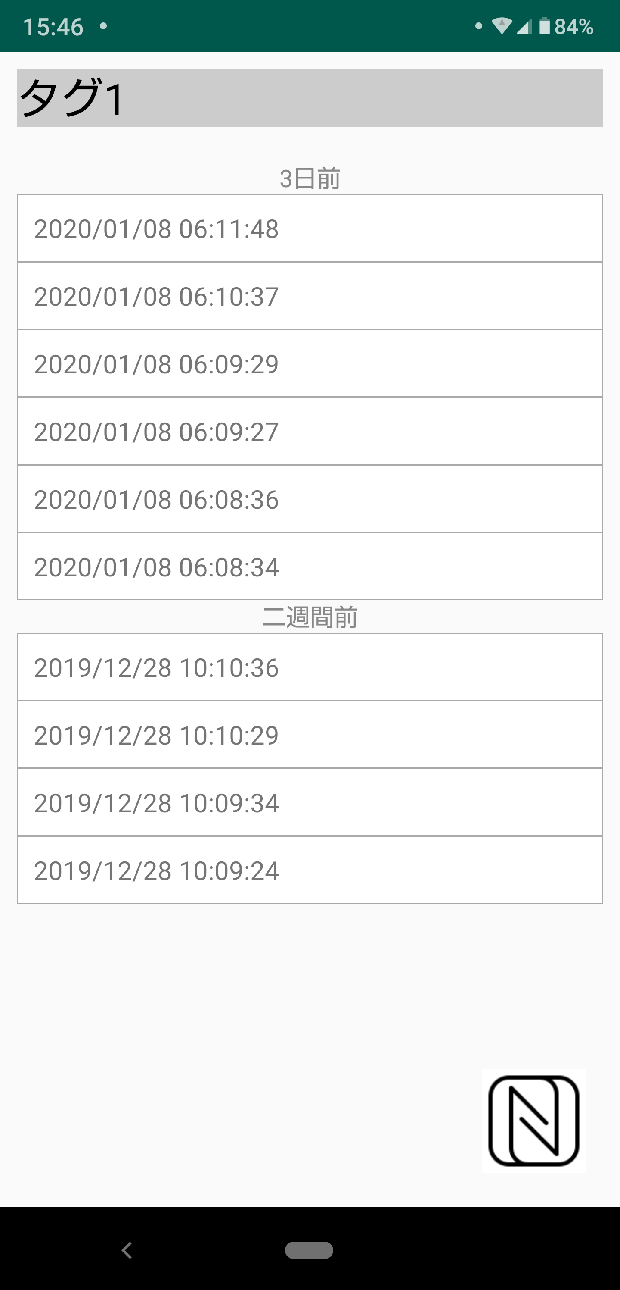
◆
2章 アウトプット
1
開発成果
NFCタグに接触した記録を残すだけのアプリ、NFC Loggerを開発しました。
アプリで書き込んだNFCタグを読み込めば、それと対応するログの記録が残ります。
既存の行動記録アプリで記録を残すためにはアプリを開いてからアプリ内で操作をする必要がありましたが、NFCタグを使用することでこれらをスキップできるようにしました。
使い道としては例えば、
薬箱にNFCタグを貼っておき、薬を飲んだらNFCをして薬の飲み忘れを防ぐ→続けるべき習慣を忘れていないかチェック
冷蔵庫にNFCタグを貼っておき、冷蔵庫を開くたびにNFCをして間食を取りすぎないようにする→良くない習慣をしすぎないよう監視、分析用のデータに
といったようなことを想定しています。
他にもユーザーごとに面白いアイデアが生まれることを期待しています。
Notes:
全体概要は「ゼミ活動の全体」ではなく、自分のテーマについて
どんなことをしたか、わかったことは何かを2頁ほどでまとめるところ
です。
自分の1年を通じての活動の全体を通じて何を
学び取ったかですよ！
ダイエットとは何なのか
なぜこのテーマにしたのか
・ウィルパワーダイエット DaiGo
１０キロ瘦せて永久キープするダイエット 山崎潤子
美人はキレイな筋肉でできている 高稲達也

Slide 66
◆
3章 開発詳細
1
開発概要
開発プラットフォームはAndroid Studio。言語はKotlin
コード行数500行程
アプリ起動
NFCタグ
タグ一覧ページ
ログ項目追加
ログ一覧
タグ書き込み
データベース
Notes:
全体概要は「ゼミ活動の全体」ではなく、自分のテーマについて
どんなことをしたか、わかったことは何かを2頁ほどでまとめるところ
です。
自分の1年を通じての活動の全体を通じて何を
学び取ったかですよ！
ダイエットとは何なのか
なぜこのテーマにしたのか
・ウィルパワーダイエット DaiGo
１０キロ瘦せて永久キープするダイエット 山崎潤子
美人はキレイな筋肉でできている 高稲達也

Slide 67
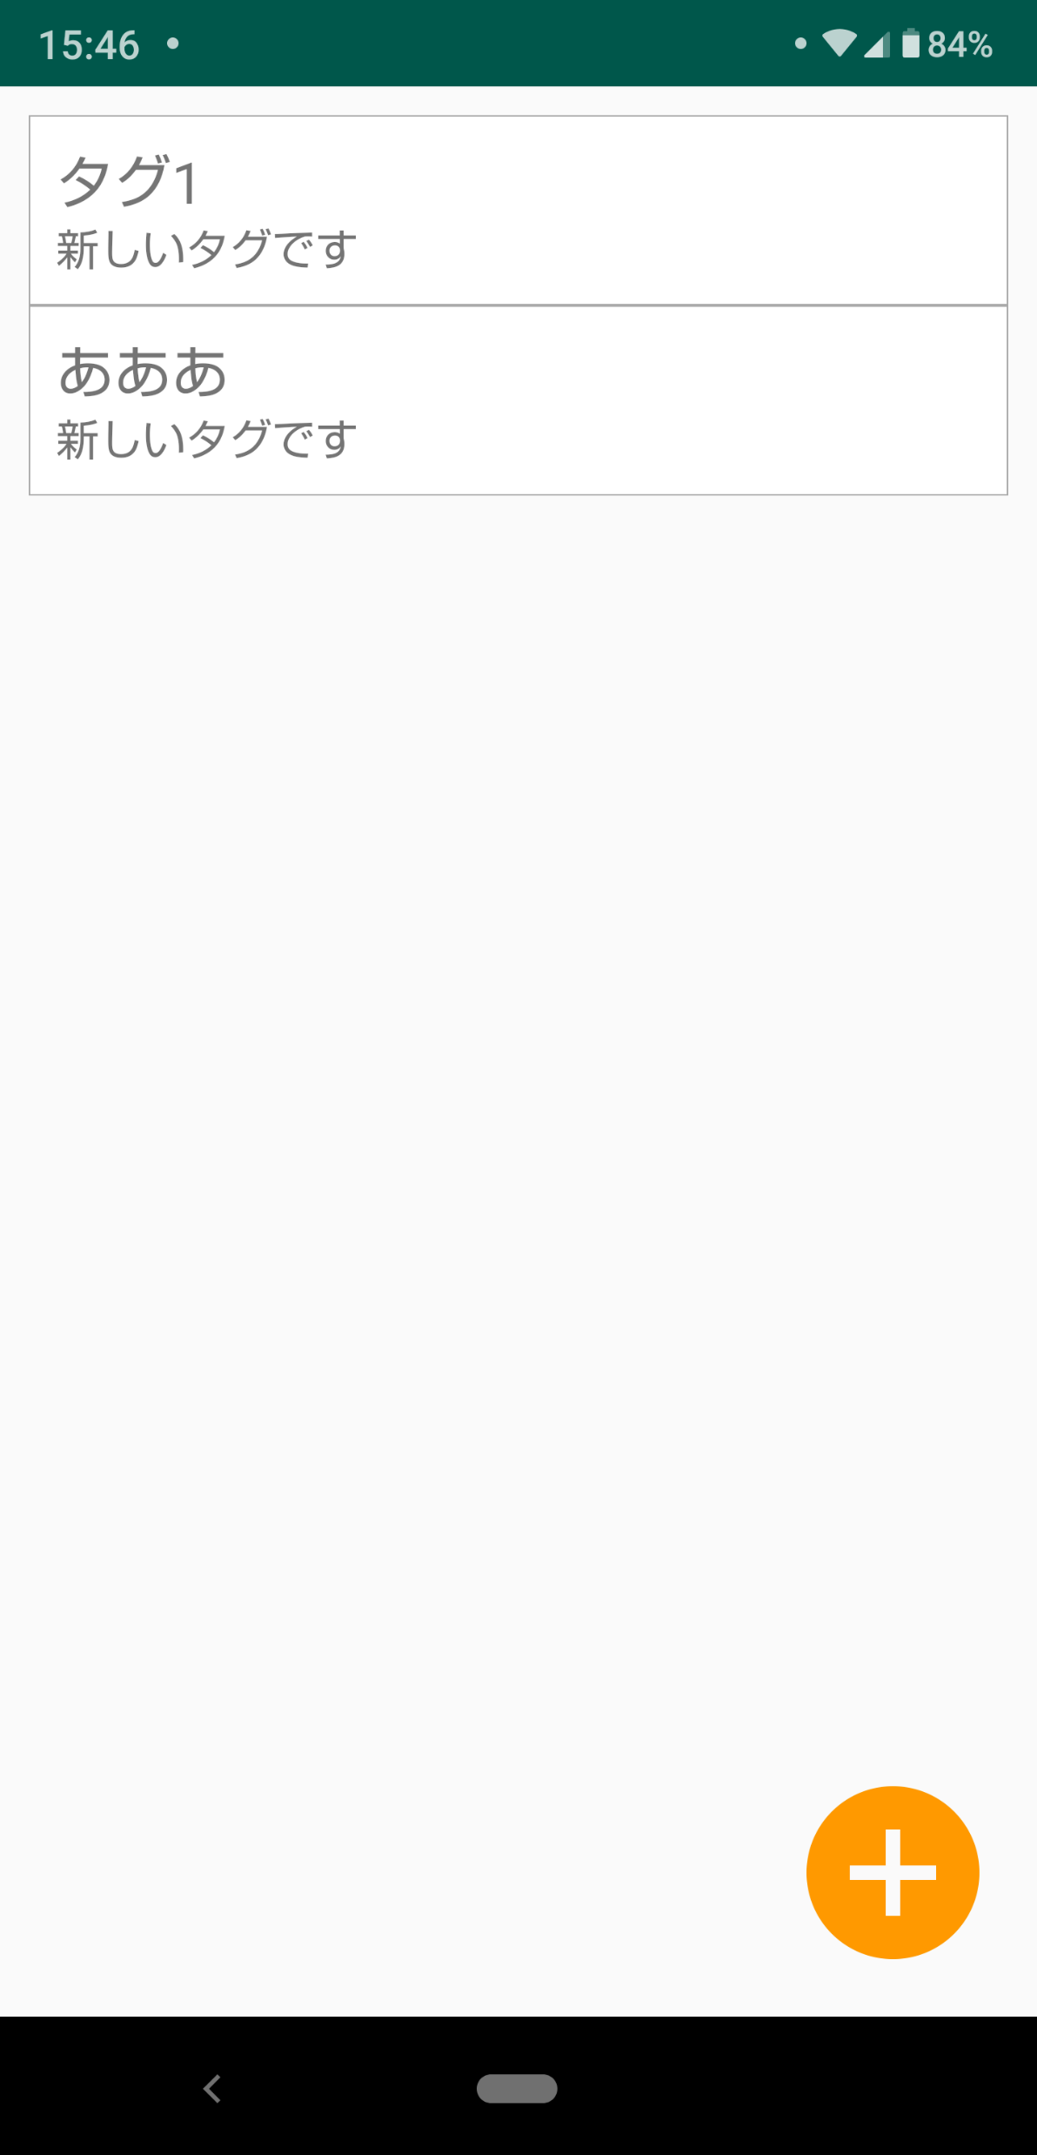
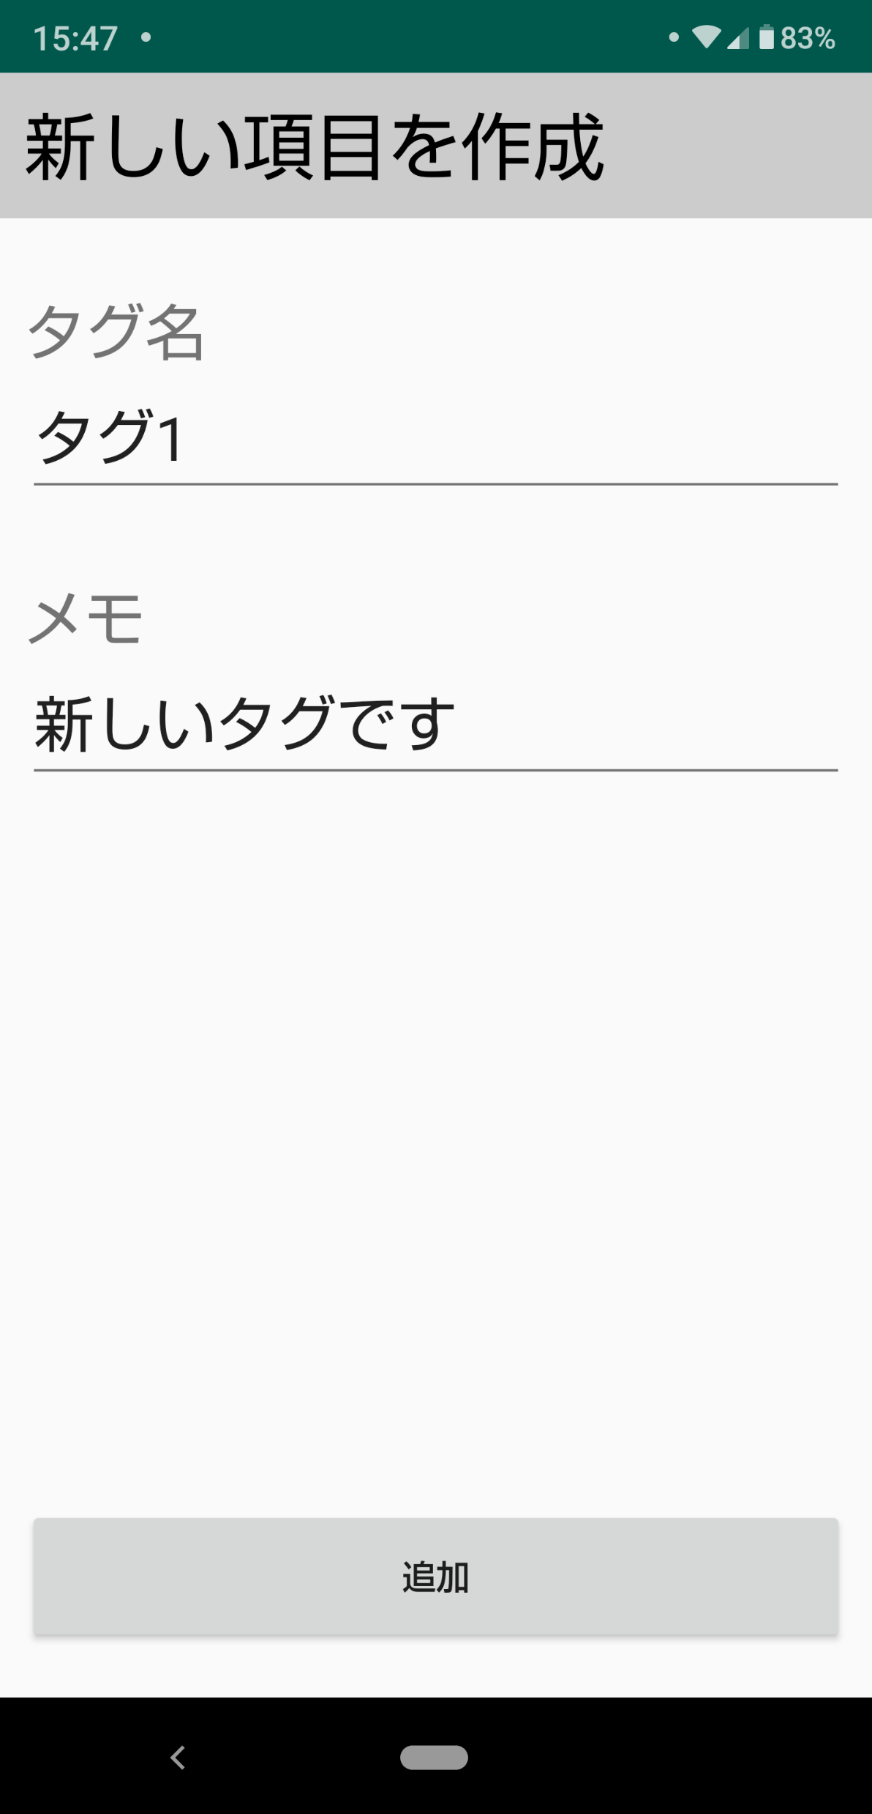
◆
3章 開発詳細
1
コンテンツ：ログ項目一覧
ログを残す項目を一覧で表示します。項目をタップするとログのアクティビティへ移動します。
右下のプラスボタンを押せば新しい項目を作成可能です。
Notes:
全体概要は「ゼミ活動の全体」ではなく、自分のテーマについて
どんなことをしたか、わかったことは何かを2頁ほどでまとめるところ
です。
自分の1年を通じての活動の全体を通じて何を
学び取ったかですよ！
ダイエットとは何なのか
なぜこのテーマにしたのか
・ウィルパワーダイエット DaiGo
１０キロ瘦せて永久キープするダイエット 山崎潤子
美人はキレイな筋肉でできている 高稲達也

Slide 68
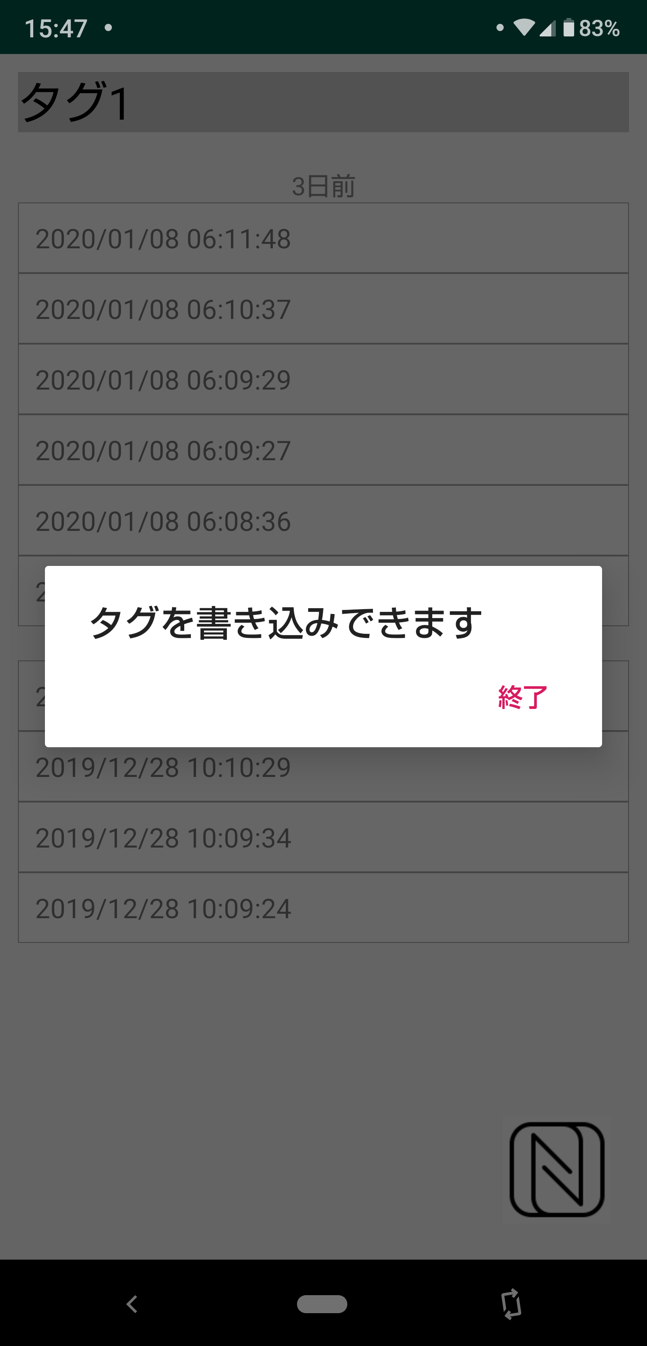
◆
3章 開発詳細
1
コンテンツ：ログ
選択した項目のログを表示します。
右下のNFCボタンをクリックすればNFCタグに選択中の項目を書き込みます。
Notes:
全体概要は「ゼミ活動の全体」ではなく、自分のテーマについて
どんなことをしたか、わかったことは何かを2頁ほどでまとめるところ
です。
自分の1年を通じての活動の全体を通じて何を
学び取ったかですよ！
ダイエットとは何なのか
なぜこのテーマにしたのか
・ウィルパワーダイエット DaiGo
１０キロ瘦せて永久キープするダイエット 山崎潤子
美人はキレイな筋肉でできている 高稲達也

Slide 69
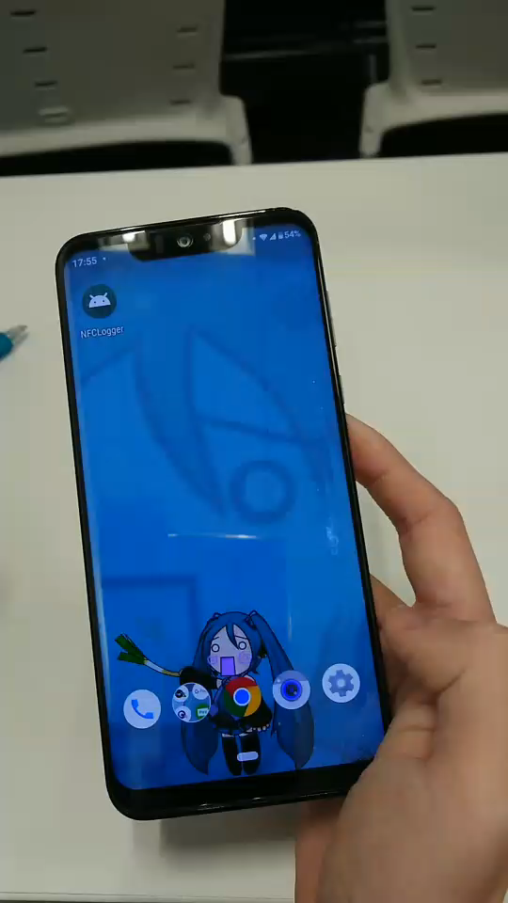
◆
3章 開発詳細
1
使い方
ログ項目を追加
NFCタグに書き込み
NFCタグを読み取ることでログを追加
動画で使い方を説明
Notes:
全体概要は「ゼミ活動の全体」ではなく、自分のテーマについて
どんなことをしたか、わかったことは何かを2頁ほどでまとめるところ
です。
自分の1年を通じての活動の全体を通じて何を
学び取ったかですよ！
ダイエットとは何なのか
なぜこのテーマにしたのか
・ウィルパワーダイエット DaiGo
１０キロ瘦せて永久キープするダイエット 山崎潤子
美人はキレイな筋肉でできている 高稲達也

Slide 70
1
五部 おわりに

Slide 71
◆感想
1
一年半に及ぶ匠ゼミの活動と通じ、多くのことを学びました。
しかし、学習した内容と同じかそれ以上に、ゼミを通じて生まれた人との関係が私を大きく変えたように思います。
私は大学に入って特にサークルなどの活動に深く参加することも無く、長期間一つのコミュニティに属し続けることはほとんどありませんでした。
はじめの頃はゼミで毎週同じメンバーと顔を合わせることに面倒さも感じていましたが、ゼミの合宿以降お互いの理解が深まり、人とゆっくり付き合う面白さを覚えるようになりました。
四年の初め頃に学んだアドラー心理学では、人は社会の繋がりの中でしか生きられないし、繋がりを求める生物であるとありました。例えニートであっても、食物も電気も家もゲームも社会の循環との繋がりがあって供給されている。
ハラリ氏の『サピエンス全史』にも、ホモサピエンスが他の生物と比べて最も特異な点は、二足歩行や知能ではなく、数千～数十億という単位で柔軟な社会を作る能力だとありました。
私のこの一年間の最も大きな変化は、自身の幸福を他者との共生と自然に結び付けられて考えられるようになったことだと思います。
次に続く謝辞で報告書を締めさせていただきます。
Notes:
弟は仙台の高校にいるため会うことができず連絡を取り合い私が運動方法を紹介しその方法を行っているところを撮影してもらいました。
実際に会って細かいところの指摘などをする事ができないため非常に苦労しました。
頼り

Slide 72
◆研究を通じて：スマートフォン依存症
1
この卒業研究は私にとっては未知の事柄の連続でした。
Androidアプリの開発をほぼしたことが無い状態から半年でアプリを作り上げました
心理学についてきちんと学んだことが無い中、アドラー心理学や依存症心理について学習し、年末にはビジネス心理検定を受験しました。
積極的に社会人の中に入って学ばせていただく機会もこれまでほぼ無くはじめの頃はとても緊張していました。
これらのことに加え何よりも、学習し、仮説を立て、開発し、実証実験をするというサイクルを初めてきちんと行いました。
これらのことをこなしていくのは非常に困難な道のりでした。しかしきちんとした手順で勝ち目のあるアウトプットを狙いに行くことを完遂できたことは、困難に対処する自信を少なからず私につけました。
まだまだ自らの十分でない点も大いに感じつつ、報告書を締めたいと思います。
Notes:
弟は仙台の高校にいるため会うことができず連絡を取り合い私が運動方法を紹介しその方法を行っているところを撮影してもらいました。
実際に会って細かいところの指摘などをする事ができないため非常に苦労しました。
頼り

Slide 73
◆研究を通じて：NFCログアプリ
1
本来私の卒業研究ではこのアプリを作る予定はありませんでした。
私はこれまでアルバイトでゲームアプリの開発の仕事をしていましたが、一人でAndroidアプリを開発しきるという経験はありませんでした。
スマートフォン依存症対策アプリの開発にあたり、Android、データベース、ネットワークなどあらゆる方面でつまづきつつもアプリ開発に必要なツールセットを一通り実装させたことで、私の開発者としての可能性が大きく広がりました。
元々応用情報技術者の資格は持っていて一通りの知識はあるつもりでしたが、今回自力で全て実装したことで、自分でなんとかできるという感覚が生まれました。
自信がついてきたころから、それなりに勝ち目がありそうだなと思えるアプリのアイデアをちらほら思いつけるようになってきました。知識量は変わっていないのに不思議ですね。
このアプリはその結果生まれたものです。
私はITで社会や企業の課題に取り組める人材になりたいと思ってきました。
この一年でテクノロジーを自分の創造性を発揮する場として見ることができるようになり、自分のキャリアの目標へ進む自信が持てるようになりました。
Notes:
弟は仙台の高校にいるため会うことができず連絡を取り合い私が運動方法を紹介しその方法を行っているところを撮影してもらいました。
実際に会って細かいところの指摘などをする事ができないため非常に苦労しました。
頼り

Slide 74
◆謝辞
1
最後に、本研究にご指導・ご協力を頂いた指導教官の匠英一教授、自分をサポートしてくれた同ゼミの学友、並びに様々な場所や機会で一緒に学ばさせて頂いた皆さんに深く感謝を申し上げます。
Notes:
弟は仙台の高校にいるため会うことができず連絡を取り合い私が運動方法を紹介しその方法を行っているところを撮影してもらいました。
実際に会って細かいところの指摘などをする事ができないため非常に苦労しました。
著作権や肖像権の関係でフリー素材などを探してみましたがさすがに無理があり、自分で作らざるを得ませんでした。
弟は仙台の高校にいるため会うことができず連絡を取り合い私が運動方法を紹介しその方法を行っているところを撮影してもらいました。
実際に会って細かいところの指摘などをする事ができないため非常に苦労しました。

Slide 75
◆参考文献
1
書籍
『生きるために大切なこと』A・アドラー 著、桜田直美 訳
『嫌われる勇気』岸見一郎
『個人心理学講義』アルフレッド・アドラー 著、岸見一郎 訳
『よく生きるために働くということ』岸見一郎
『アドラーをじっくり読む』岸見一郎
『人生の意味の心理学』アルフレッド・アドラー 著、岸見一郎 訳
『幸せになる勇気』岸見一郎
『習慣の力』チャールズ・デュヒッグ 著、渡会圭子 訳
『僕らはそれに抵抗できない』アダム・オルター 著、上原裕美子 訳
『どうしても、ギャンブルをやめられなくなったら読む本』丹野ゆき
『依存症のすべて』廣中直行
『予想通りに不合理』 ダン・アリエリー
『ビジネス心理検定試験公式教科書 基礎心理編』斎藤勇、匠英一
Webサイト
開発に際して参考にさせていただきました数えきれないほどのサイト様

Slide 76
◆参考文献
1
アプリケーション
いっぷく堂
UBehind
QandA
みんチャレ
Studyplus
Daylio
継続する技術
マインドフルネス瞑想
ライフデザインプランニング
Hello, Coaching
神棚アプリ
Time Crowd
Toggle

